Slide 1
Machine Learning avec Python
Joyce MBIGUIDI • Data Scientist

Slide 2
Objectifs pédagogiques
0
Identifier les principaux algorithmes supervisés et non supervisés
Savoir implémenter des algorithmes supervisés et non supervisés
Traduire un problème réel en solution opérationnelle
Choisir l’algorithme le plus approprié face à un problème donné

Slide 3
Le formateur

Slide 4
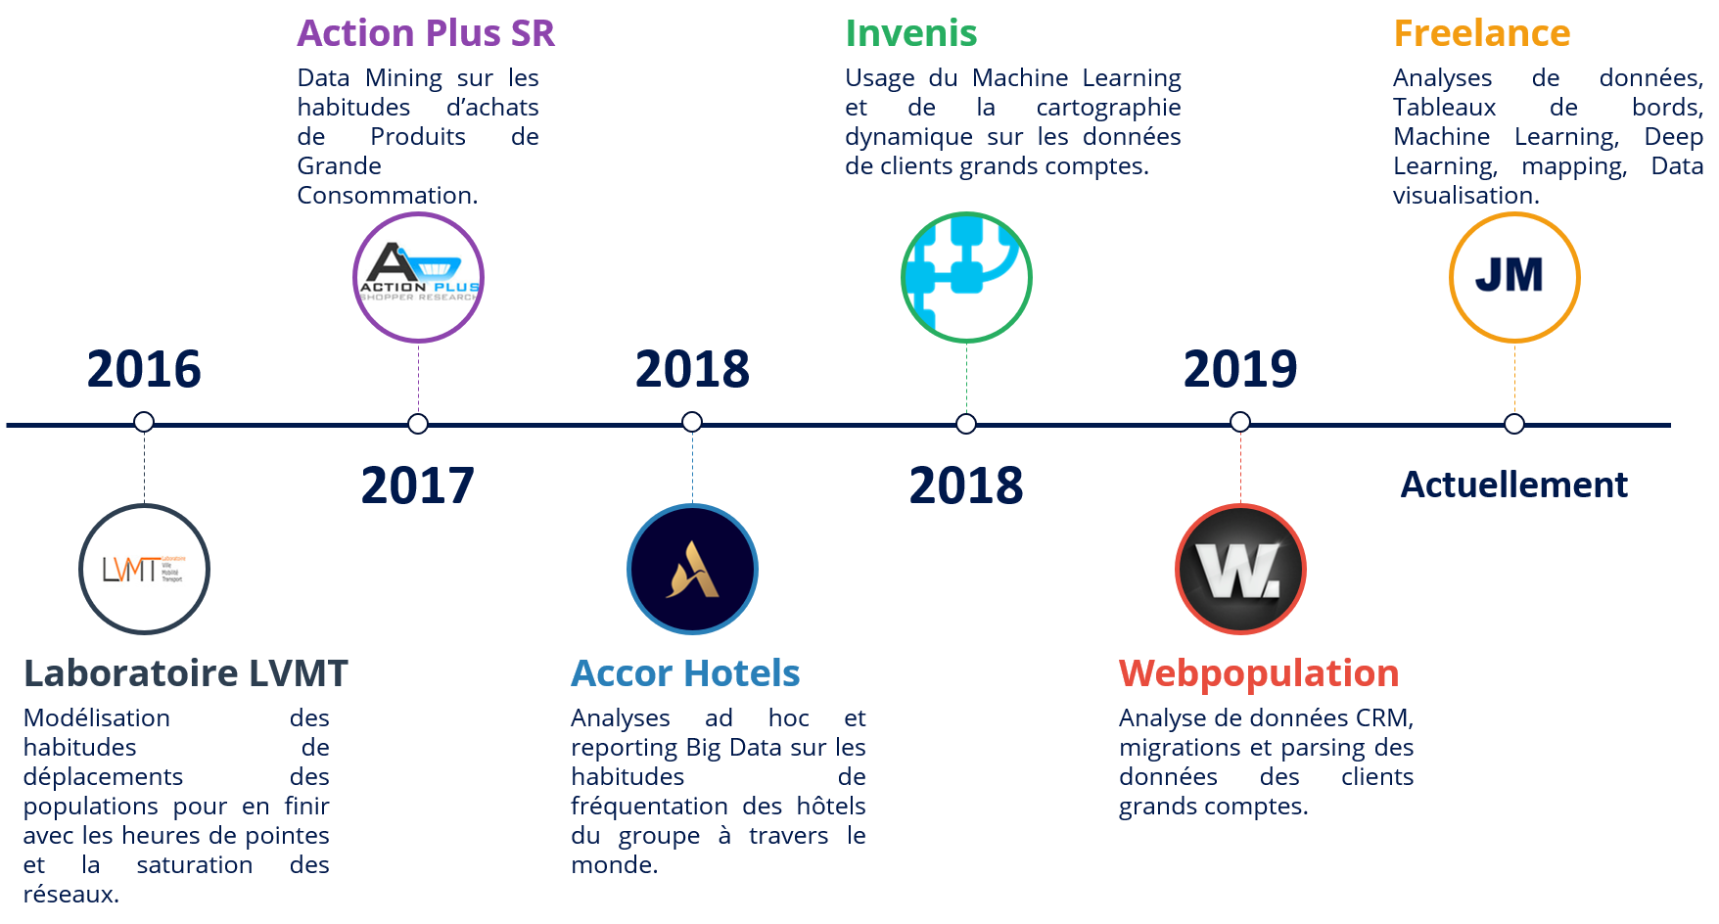
0

Slide 5
Déroulement des séances

Slide 6
0
02
01
Exercice pratique
Correction des exercices
Approche théorique
Démonstration python
Conseil & astuces

Slide 7
Plan de formation

Slide 8
Plan de formation
0
Introduction
Régression linéaire simple
Régression linéaire multiple
Régression logistique
Arbres de décision pour la régression
Arbres de décision pour la classification
Random Forest pour la régression
Random Forest pour la classification
XG Boost pour la régression
XG Boost pour la classification
K Neirest Neighbor (KNN) pour la régression
K Neirest Neighbor (KNN) pour la classification
Support Vector Machine (SVM) pour la régression
Support Vector Machine (SVM) pour la classification
Analyse en Composantes Principales (ACP)
Analyse Factorielle des Correspondances (AFC)
Analyse en Correspondance Multiples (ACM)
Classification Ascendante Hiérarchique (CAH)
K-Means
DB Scan
Deep Learning (CNN)

Slide 9
Introduction

Slide 10

0
Définition
Machine Learning par secteur d’activité
Machine Learning par type d’application
Déroulement d’une étude
Méthodes descriptives et prédictives

Slide 11
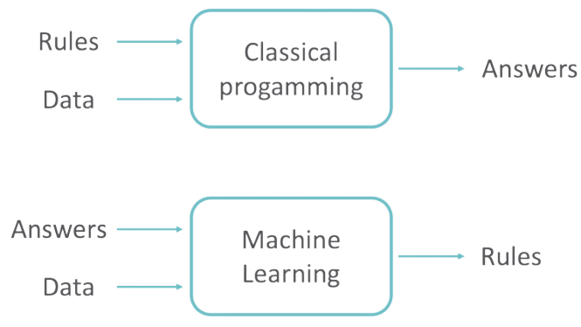
Introduction
0
Le Machine Learning est un domaine scientifique qui mobilise des algorithmes d’apprentissage automatique pour découvrir des « patterns » dans de petits ou grands ensembles de données.
Les algorithmes apprennent de façon autonomes à réaliser les tâches qu’on leur demande.
Pour être autonomes, certains algorithmes ont besoin d’être entrainés à partir d’un ensemble de données labélisées.

Slide 12
Introduction : définition
Qu’est-ce que l’intelligence ?
L'intelligence au sens général, peut être décrite comme la capacité d'un système ou d'un être à comprendre, apprendre, raisonner et s'adapter de manière autonome à son environnement.
Chez les animaux : l'intelligence animale fait référence à la capacité des animaux à acquérir, comprendre et utiliser des connaissances pour résoudre des problèmes et s'adapter à leur environnement.
Chez l’homme : l'intelligence humaine peut être définie comme la capacité de comprendre, d'apprendre, de raisonner et de s'adapter de manière complexe et créative à différents domaines de la connaissance et de l'expérience.

Slide 13
Introduction : définition
Les animaux intelligents
Chimpanzé :
Conscience d’eux-mêmes, se reconnaissent dans un miroir
Juge l’intention de ses congénères et réagit en conséquence
Fabrique et utilise des outils
Transmets la culture aux générations suivantes…
Pieuvre :
Mémoire
Apprentissage
Orientation
En captivité, il teste plusieurs stratégies pour s’échapper

Slide 14
Introduction : définition
L’intelligence chez l’humain
« L'intelligence humaine est caractérisée par plusieurs aptitudes, surtout cognitives, qui permettent à l'individu humain d'apprendre, de former des concepts, de comprendre, d'appliquer la logique et la raison » (cf. Wikipédia).
L'activité neuronale basée sur l'interconnexion complexe de milliards de neurones, qui communiquent entre elles par des signaux électriques et chimiques pour traiter l'information et contrôler les fonctions du corps et de l'esprit.
Ces signaux électriques, appelés influx nerveux, se propagent le long des neurones via des synapses, permettant ainsi la transmission et le traitement des informations dans le cerveau, ce qui sous-tend les processus cognitifs, émotionnels et moteurs qui caractérisent notre fonctionnement mental et comportemental.

Slide 15


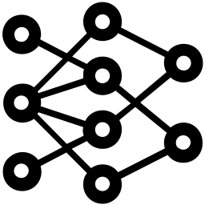
Introduction : définition
INTELLIGENCE ARTIFICIELLE
Ensemble de techniques mises en œuvre pour imiter le comportement humain.
MACHINE LEARNING
Une partie de l’IA qui comprend l’ensemble de techniques et méthodes statistiques visant à améliorer le pouvoir prédictif des algorithmes.
DEEP LEARNING
Une partie de l’IA qui utilise une architecture de type « réseau de neurones » doté d’au moins une couche, disposant d’un pouvoir prédictif très puissant.

Slide 16
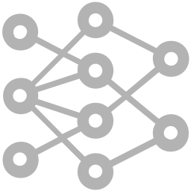
Introduction : définition
MACHINE LEARNING
Modèles Supervisés :
Régression linéaire
Régression Logistique
Arbres de décisions
Random Forest
XG Boost
Modèles Non supervisés :
Analyse Multivariée (ACP, AFC, ACM…)
K-Means
DB SCAN

Slide 17

Introduction : définition
DEEP LEARNING
ANN (Artificial Neural Network) :
Prédire le départ d’un client
Prédire la conversion d’un prospect en client
CNN (Convolution Neural Network) :
Reconnaissance faciale
Voiture autonome
Détection d’incendie par image satellite.
RNN (Recurrent Neural Network) :
Prédire le prix d’une action au CAC40
Prédire l’évolution et le prix du baril de pétrole
SOM (Self Organizing Map) :
cartes auto-adaptative pour la détection de fraude bancaire
BM (Boltzmann machine) :
Système de recommandation
AE (AutoEncoders) :
Dé-bruitage d’image (rendre une image floue plus claire)…

Slide 18


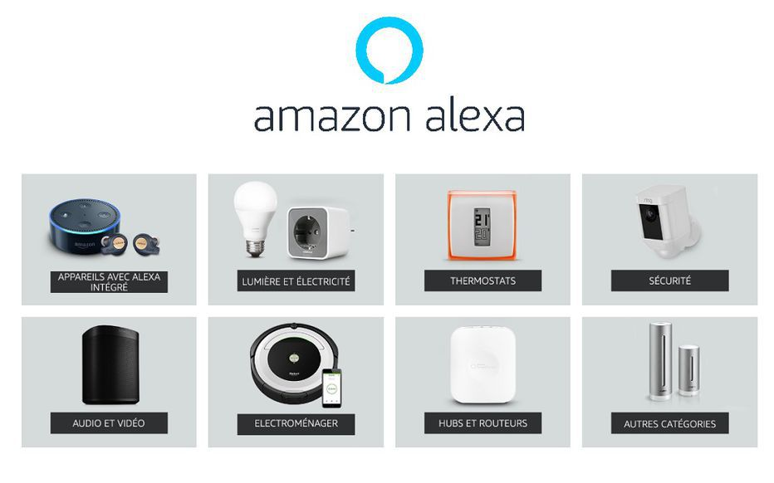

Introduction : définition
Moteur de recommandation Netflix
Agent conversationnel
Computer vision

Slide 19
Introduction : Machine Learning par secteur d’activité
Banque
Naissance du scoring de risque au début du XXème siècle.
Plus tard : méthodes de classifications et associations de produits.
Le Data Mining est rendu possible grâce à l’essor d’internet, la téléphonie mobile (NTIC), le traitement de l’information (entrepôts de données), la concurrence entre les banques…
La prise en compte des données des réseaux sociaux interviendra bien plus tard.
Grâce au Big Data, il est désormais possible de détecter les profils de clients risquant par exemple le surendettement.

Slide 20
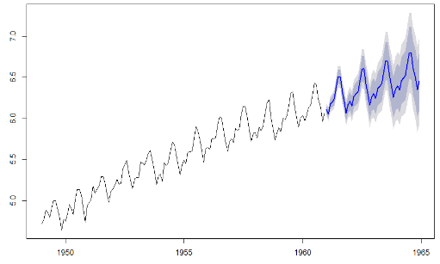
Introduction : Machine Learning par secteur d’activité
Secteur financier
Utilise les méthodes de séries temporelles pour effectuer des prévisions de prix, d’indicateurs économiques (PIB, taux d'intérêts directeurs, indice des prix à la consommation, taux de chômage…), d’évolution des marchés.

Slide 21
Introduction : Machine Learning par secteur d’activité
Grande distribution
Développement des cartes de crédit : donne naissance à l’enrichissement de leurs bases de données, études comportementales provenant des tickets de caisse.
Cartes de fidélité : détection des associations de produits, profils de clients, optimisation de la disposition des produits en rayon.
Segmentation de la clientèle et segmentation des tickets de caisses par familles de produits (textile, alimentaire…).

Slide 22
Introduction : Machine Learning par secteur d’activité
Assurances
Études de ventes croisées (cross-selling) : technique de vente croisée ou additionnelle qui consiste à proposer un service/produit complémentaire lors de l’achat pour augmenter le panier moyen du client.
Études de montée en gamme (up-selling) : proposer un produit/service plus cher que le produit initial pour monter en gamme et faire plus de marge.
Tarification en fonction du risque encourus.

Slide 23
Introduction : Machine Learning par secteur d’activité
Transports
Yield Management : fixation dynamique des prix en fonction des critères de concurrence, taux de remplissage, événements locaux ou mondiaux, préférences touristiques…).
Géolocalisation : amélioration du trafic routier (accidents, bouchons, places libres de stationnement…)

Slide 24
Introduction : Machine Learning par secteur d’activité
Automobile
Score de ré-achat
Origine des défauts de construction (minimisation)
Études de satisfaction pour améliorer la conception des véhicules (qualité, confort...)

Slide 25
Introduction : Machine Learning par secteur d’activité
Vente par correspondance
Réduction des coûts (catalogues de produits adressés à des millions de clients)
Segmentation RFM
Actions marketing (prospection commerciale)
Si la banque est pionnière en matière de score de risque, la vente par correspondance l’est pour le score d’appétence.

Slide 26
Introduction : Machine Learning par secteur d’activité
Médecine
Études d’association de médicaments (contre indication)
Études sur les facteurs de décès ou de survie face à une pathologie (Covid, cancers, infarctus…)
Décryptage du génome humain : trouver les gènes responsables de la survenue d’une maladie héréditaire
Reconnaissance d’image en imagerie médicale : cancer du sein

Slide 27
Introduction : Machine Learning par secteur d’activité
Agroalimentaire
Analyses sensorielles (goût, saveur, texture…)
Analyse des risques sanitaires : évolution des micro-organismes afin de prévenir des risques liés à la santé (date limite de consommation)
Classification des espèces vivantes : plantes, animaux

Slide 28
Introduction : Machine Learning par type d’application
Gestion de la relation client
Conversion de prospects en clients
Reconversion d’anciens clients en clients
Détection des clients susceptibles de partir pour la concurrence
Personnalisation dynamique des pages d’un site web en fonction du profil du visiteur
Gestion des appels entrants dans une plateforme téléphonique
Analyse des lettres de réclamation de la clientèle

Slide 29
Introduction : Machine Learning par type d’application
Marketing stratégique
Aide à la création des packages et des promotions
Aide à la conception des nouveaux produits
Politique de fidélisation de la clientèle
Adaptation de la communication à chaque segment de clientèle
Associations de produits
Surveillance de la e-réputation de l’entreprise

Slide 30
Introduction : Machine Learning par type d’application
Gestion du risque
Recherche des facteurs de risques de sinistre (assurance habitation / automobile)
Prévention des impayées (téléphonie, factures d’énergie…)
Autorisation des transactions bancaires (cas de fraudes ou de compte débiteur)
Optimisation des procédures de recouvrement et de contentieux
Détection de fraude automatisée

Slide 31
Introduction : déroulement d’une étude
Définition des objectifs
Inventaire des données existantes
Collecte des données
Exploration et préparation des données
Segmentation de la population
Élaboration et validation des modèles prédictifs
Déploiement des modèles
Suivi des modèles
Enrichissement des modèles

Slide 32
Introduction : méthodes descriptives et prédictives
Description : l’objectif est de décrire les tendances et modèles cachés au sein des données. Cela sert à expliquer ou vérifier une hypothèse.
Classification : consiste à créer des sous-ensembles de données similaires, afin d’obtenir une vision générale de l’ensemble à l’aide de l’exploration des données. Les informations sont classifiées selon des critères bien précis, en fonction d’une problématique définie.
Association : cette méthode se concentre sur la possible corrélation entre deux événements. Elle s’efforce d’expliquer de quelle façon un fait est lié à un autre, afin de mieux comprendre des comportements ou des tendances.

Slide 33
Introduction : méthodes descriptives et prédictives
Les méthodes prédictives visent à expliquer des phénomènes observés ou non dans l’analyse descriptive.
Si les informations extrapolées sont qualitatives, on parle alors de discrimination ou classement.
Si les informations extrapolées sont quantitatives, on parle alors de prédictions.

Slide 34
Introduction : méthodes descriptives et prédictives
On recherche une variable « cible », c’est-à-dire une donnée dont on souhaite connaître la valeur.
Estimation : l’estimation établit le lien entre une combinaison de critères et une valeur cible unique.
Segmentation : il s’agit de classer des données en fonction de critères qui déterminent leurs valeurs. Les sociétés peuvent ainsi segmenter les consommateurs ou prospects selon leurs caractéristiques comme leur âge, sexe ou lieu d’habitation.
Prévision et prédiction : cette technique d’analyse vise à estimer et prédire des valeurs et tendances futures. Sa finalité : découvrir des structures qui peuvent mener à des prédictions et modèles vraisemblables. Par exemple pour un site e-commerce : il est intéressant de prédire quel type de produit un client sera amené à choisir en fonction de ses achats précédents.

Slide 35
Vocabulaire

Slide 36
Vocabulaire
Données : les données sont à la base de l'apprentissage automatique. C'est la matière première qu'un algorithme d'apprentissage automatique utilise pour apprendre des modèles ou des relations. Les données peuvent être sous forme de texte, d'images, de nombres ou de tout autre format.
Features : les features sont les caractéristiques ou propriétés mesurables des données. Par exemple, dans un ensemble de données sur les prix des maisons, les caractéristiques peuvent inclure la taille, l'emplacement et l'âge des maisons.
Labels : les labels sont les résultats que nous voulons que l'algorithme prédise. Dans l'exemple du prix de la maison, l'étiquette serait le prix réel de la maison.

Slide 37
Vocabulaire
Modèle : un modèle est la représentation mathématique d'une relation entre des entités et des étiquettes. C'est le "cerveau" qui apprend à partir des données.
Entrainement : l’entrainement est le processus d'introduction de données (caractéristiques et étiquettes) dans un algorithme d'apprentissage automatique pour créer un modèle. L'algorithme analyse les données et essaie de découvrir des modèles ou des relations entre les caractéristiques et les étiquettes.
Test : le test est le processus d'évaluation des performances du modèle formé sur de nouvelles données inédites. Cela nous aide à déterminer dans quelle mesure le modèle se généralise à de nouvelles situations.
Évaluation : L'évaluation est le processus de mesure de la performance d'un modèle. Nous utilisons généralement des mesures telles que l’accuracy, la précision, le rappel et le score F1 pour évaluer les performances du modèle.

Slide 38
Vocabulaire
Apprentissage supervisé : le modèle s’entraine à partir d’un exemple de données labélisées. Il apprend à identifier certaines tendances, relations, redondances (patterns) dans les données.
Apprentissage non supervisé : le modèle ne dispose pas d’exemples en entrée et les données ne sont pas labélisées. Il cherche tout seul des patterns. Il analyse tout seul les données et essaie de détecter des classements, des densités dans les données.

Slide 39
Environnement de développement

Slide 40






Environnement de développement

Slide 41
Avant de débuter…

Slide 42
Avant de débuter : comprendre les données
Dans le Machine Learning, les données sont la matière première que nous utilisons pour enseigner nos algorithmes. Considérez les données comme les ingrédients d'une recette. Plus les ingrédients sont bons, meilleur est le plat final. Les données peuvent prendre de nombreuses formes, telles que des nombres, du texte, des images ou de l'audio.
Imaginez que nous ayons les données suivantes sur les tailles (en pouces) et les poids (en livres) d'un groupe de personnes :
Tailles : [62, 64, 68, 70, 72, 74]
Poids : [120, 130, 145, 160, 180, 200]
Notre objectif est de créer un modèle d'apprentissage automatique capable de prédire le poids d'une personne en fonction de sa taille. Dans ce cas, la "hauteur" est la feature et le "poids" est la cible.

Slide 43
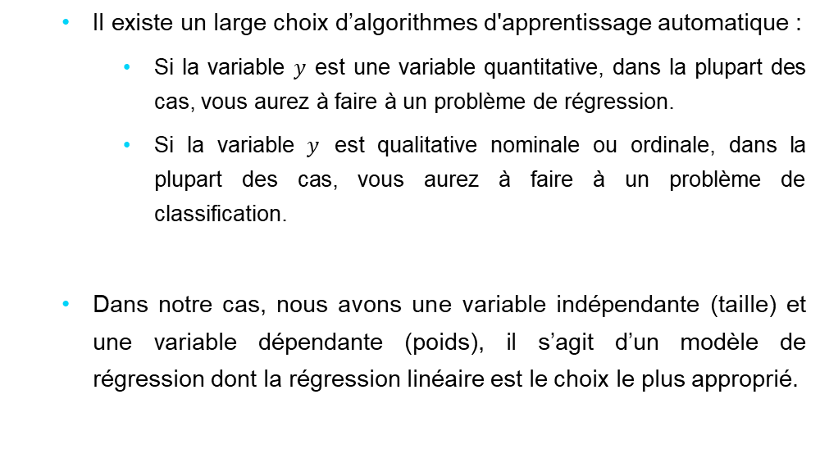
Avant de débuter : choix de l’algorithme
Il existe un large choix d’algorithmes d'apprentissage automatique :
Si la variable $y$ est une variable quantitative, dans la plupart des cas, vous aurez à faire à un problème de régression.
Si la variable $y$ est qualitative nominale ou ordinale, dans la plupart des cas, vous aurez à faire à un problème de classification.
Dans notre cas, nous avons une variable indépendante (taille) et une variable dépendante (poids), il s’agit d’un modèle de régression dont la régression linéaire est le choix le plus approprié.

Slide 44
Avant de débuter : préparer les données
Avant d'introduire les données dans l'algorithme, nous devons les diviser en deux parties : un ensemble d'apprentissage (80%) et un ensemble de test (20%). L'ensemble d'apprentissage est utilisé pour « enseigner » l'algorithme et l'ensemble de test est utilisé pour évaluer ses performances.
Utilisons les 4 premiers points de données pour la formation et les 2 derniers pour les tests :
Ensemble d'entraînement :
Tailles : [62, 64, 68, 70]
Poids : [120, 130, 145, 160]
Ensemble de test :
Hauteurs : [72, 74]
Poids : [180, 200]

Slide 45
Avant de débuter : entraînement du modèle
Il s’agit d’alimenter les données d’entrainement dans l'algorithme de régression linéaire pour créer un modèle.
L'algorithme analysera les données et tentera de découvrir un modèle (pattern) ou une relation entre la taille et le poids.
Dans ce cas, l'algorithme trouvera la ligne droite la mieux ajustée qui représente cette relation.

Slide 46
Avant de débuter : test du modèle
Une fois que nous avons un modèle entrainé, il convient d’utiliser les données de test pour évaluer ses performances.
Pour chaque « hauteur » de l'ensemble de test, le modèle prédira les poids correspondants.
Nous pouvons ensuite comparer les poids prédits aux poids réels pour voir à quel point notre modèle est précis.

Slide 47
Avant de débuter : évaluation du modèle
Il existe plusieurs façons de mesurer les performances d'un modèle, selon qu’il soit un modèle de régression ou de classification.
Pour la régression linéaire, une métrique commune est appelée « erreur quadratique moyenne » (MSE), qui calcule la différence quadratique moyenne entre les valeurs prédites et réelles. Plus le MSE est bas, meilleures sont les performances du modèle. Il y a également le R², qui mesure la qualité d’ajustement du modèle.
À ce stade, vous avez appris les étapes de base de la création d'un modèle d'apprentissage automatique à l'aide de la régression linéaire.

Slide 48
Feature scaling

Slide 49
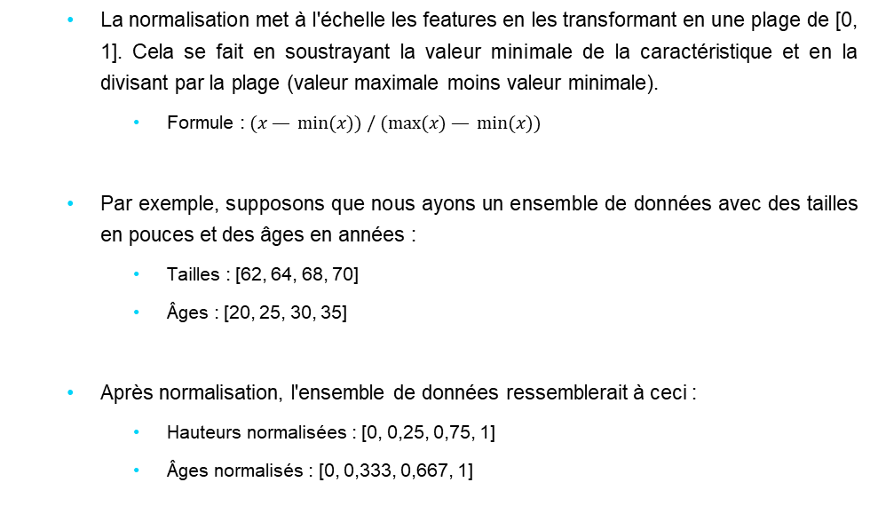
Feature scaling : normalization (Min-Max Scaling)
La normalisation met à l'échelle les features en les transformant en une plage de [0, 1]. Cela se fait en soustrayant la valeur minimale de la caractéristique et en la divisant par la plage (valeur maximale moins valeur minimale).
Formule : $(x — min⁡(x)) / (max⁡(x) — min⁡(x))$
Par exemple, supposons que nous ayons un ensemble de données avec des tailles en pouces et des âges en années :
Tailles : [62, 64, 68, 70]
Âges : [20, 25, 30, 35]
Après normalisation, l'ensemble de données ressemblerait à ceci :
Hauteurs normalisées : [0, 0,25, 0,75, 1]
Âges normalisés : [0, 0,333, 0,667, 1]

Slide 50
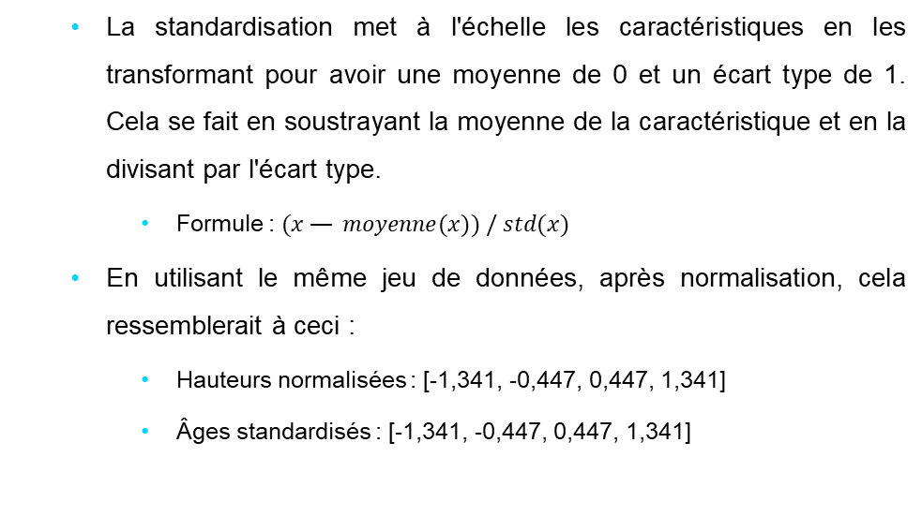
Feature scaling : standardization (Z-score Scaling):
La standardisation met à l'échelle les caractéristiques en les transformant pour avoir une moyenne de 0 et un écart type de 1. Cela se fait en soustrayant la moyenne de la caractéristique et en la divisant par l'écart type.
Formule : $(x — moyenne(x)) / std(x)$
En utilisant le même jeu de données, après normalisation, cela ressemblerait à ceci :
Hauteurs normalisées : [-1,341, -0,447, 0,447, 1,341]
Âges standardisés : [-1,341, -0,447, 0,447, 1,341]

Slide 51
Feature scaling : standardization (Z-score Scaling):
Maintenant que nous en savons plus sur la mise à l'échelle des features, voyons comment l'appliquer dans un flux de travail Machine Learning :
Préparez l'ensemble de données en le divisant en ensembles d'apprentissage et de test.
Appliquez la mise à l'échelle des fonctionnalités à l'ensemble d'apprentissage. Assurez-vous d'enregistrer les paramètres de mise à l'échelle (min, max, moyenne, std) pour chaque fonctionnalité.
Entraînez le modèle à l'aide de l'ensemble d'entraînement à l'échelle.
Avant de faire des prédictions avec l'ensemble de test, appliquez la même mise à l'échelle aux données de test à l'aide des paramètres de mise à l'échelle de l'ensemble d'apprentissage. Cela garantit la cohérence du processus de mise à l'échelle.
Évaluez les performances du modèle sur l'ensemble de test à l'échelle.

Slide 52
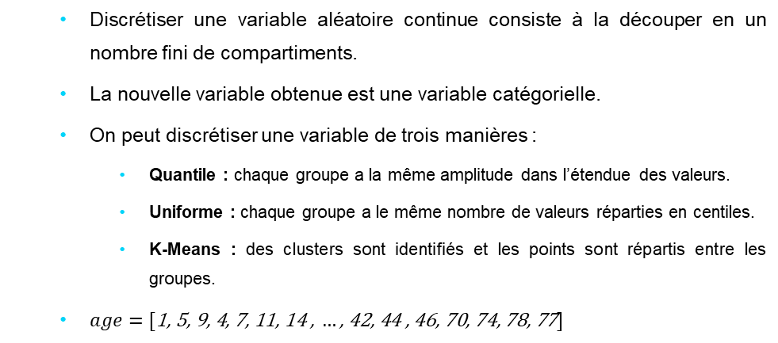
Feature scaling : discrétisation
Discrétiser une variable aléatoire continue consiste à la découper en un nombre fini de compartiments.
La nouvelle variable obtenue est une variable catégorielle.
On peut discrétiser une variable de trois manières :
Quantile : chaque groupe a la même amplitude dans l’étendue des valeurs.
Uniforme : chaque groupe a le même nombre de valeurs réparties en centiles.
K-Means : des clusters sont identifiés et les points sont répartis entre les groupes.
$age=[\text{1, 5, 9, 4, 7, 11, 14 , }…\text{, 42, 44 , 46, 70, 74, 78, 77}]$
$$age_cut$$ | $$[1 −11[$$ | $$[11 −21[$$ | $$[21 −31[$$ | $$[…[$$ | $$[67 −77]$$
$$age_discretized$$ | enfant | jeune | Mature | … | Vieux

Slide 53
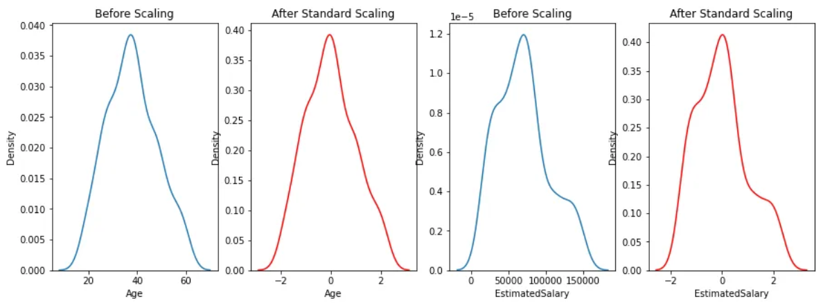
Feature scaling : résumé
Les données résultantes après une standardisation auront une moyenne de 0 et un écart type de 1
Les données résultantes après une normalisation auront une valeur minimale de 0 et une valeur maximale de 1.
Il n’y a en réalité aucun changement dans la distribution des données avant et après feature scaling. Tout ce qui change, c’est l’échelle de mesure.
Dans certains cas d’usages, la précision du modèle peut significativement augmenter (tout dépendra alors de l’algorithme utilisé).

Slide 54
Valeurs manquantes

Slide 55
Les valeurs manquantes :
Les données manquantes se produisent lorsque certaines valeurs ne sont pas disponibles ou ne sont pas enregistrées dans votre jeu de données.
Cela peut se produire pour diverses raisons, telles que des erreurs de saisie de données, des capteurs défectueux ou des participants qui ne fournissent pas d'informations.
Le fait d'avoir des données manquantes peut entraîner des résultats biaisés ou incorrects lors de la formation d'un modèle d'apprentissage automatique.
Certains algorithmes ne fonctionnent pas en raison de la présence de données manquantes. Il convient donc, selon les cas, de les supprimer ou de les imputer.
D’autres algorithmes tels que les arbres de décision et leurs versions ensemblistes (Random Forest, XGBoost, etc.), peuvent accepter les données manquantes sans nécessiter de prétraitement.

Slide 56
Les valeurs manquantes : supprimer les lignes concernées
Une approche simple consiste à supprimer toutes les lignes de votre ensemble de données contenant des valeurs manquantes.
Cela peut être une stratégie efficace si le nombre de valeurs manquantes est faible et si leur suppression n'a pas d'impact significatif sur l'ensemble des données.
Cependant, si une grande partie de vos données contient des valeurs manquantes, cette méthode peut entraîner la perte de trop d'informations précieuses.

Slide 57
Les valeurs manquantes : imputer par une constante
Une autre approche consiste à remplir les valeurs manquantes avec une valeur constante ou la moyenne, la médiane ou le mode des données disponibles pour cette caractéristique.
Cette méthode est facile à mettre en œuvre mais ne fournit pas toujours les résultats les plus précis, surtout si les données manquantes ne manquent pas au hasard.
Attention, n’imputez jamais par une donnée arbitraire.

Slide 58
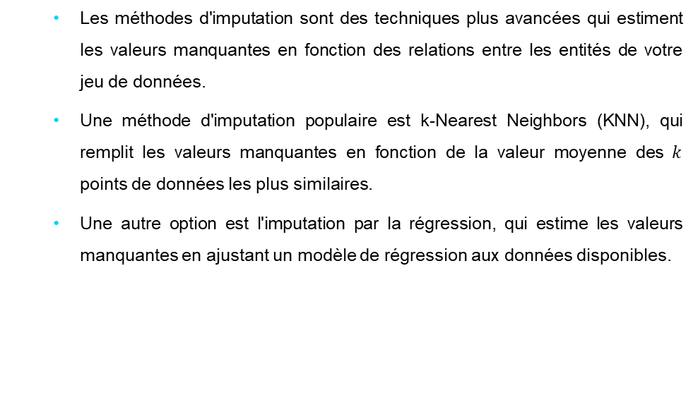
Les valeurs manquantes : autres méthodes d’imputation
Les méthodes d'imputation sont des techniques plus avancées qui estiment les valeurs manquantes en fonction des relations entre les entités de votre jeu de données.
Une méthode d'imputation populaire est k-Nearest Neighbors (KNN), qui remplit les valeurs manquantes en fonction de la valeur moyenne des $k$ points de données les plus similaires.
Une autre option est l'imputation par la régression, qui estime les valeurs manquantes en ajustant un modèle de régression aux données disponibles.

Slide 59
Les valeurs manquantes : conseils
Identifiez les entités avec des données manquantes dans votre jeu de données.
Décidez d'une stratégie pour gérer les données manquantes (par exemple, suppression, remplissage ou imputation).
Appliquez la stratégie choisie à l'ensemble d'entraînement. Si vous utilisez l'imputation, ajustez l'imputation sur l'ensemble d'apprentissage et enregistrez les paramètres d'imputation.
Entraînez votre modèle d'apprentissage automatique à l'aide de l'ensemble d'entraînement traité.
Avant de faire des prédictions avec l'ensemble de test, appliquez la même stratégie pour gérer les données manquantes à l'aide des paramètres de l'ensemble d'apprentissage.
Évaluez les performances du modèle sur l'ensemble de test traité.

Slide 60
Construction d’un modèle

Slide 61
Construction d’un modèle
Prétraitement (data pre-processing)
Importation des données (import)
Nettoyage des données (data wrangling)
Imputation des valeurs manquantes (data imputation)
Séparation en données d’entrainement et de test (split)
Modélisation
Construction du modèle
Entrainement du modèle
Prédictions
Evaluation
Métriques de performances
Avis sur les métriques

Slide 62
Evaluation d’un modèle

Slide 63
Évaluation d’un modèle
L'évaluation du modèle est le processus d'évaluation des performances d’un algorithme d'apprentissage automatique sur des données qu’il n’a jamais vu auparavant.
Il vous aide à déterminer si le modèle se généralise bien et peut faire des prédictions précises sur de nouveaux points de données.
Il existe différentes métriques et techniques pour évaluer les modèles, selon le type de problème que vous résolvez (classification, régression, etc.).

Slide 64
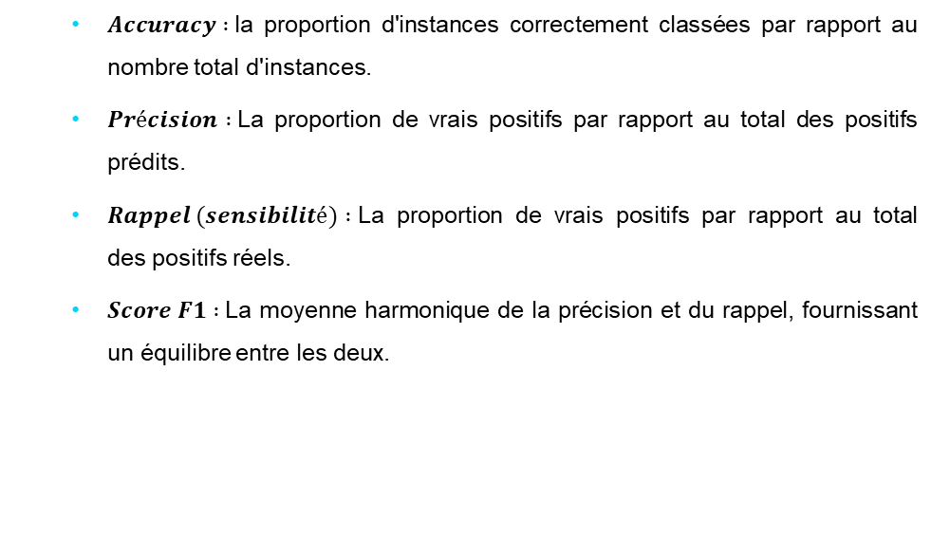
Évaluation d’un modèle : métriques de classification
$Accuracy :$la proportion d'instances correctement classées par rapport au nombre total d'instances.
$Précision :$La proportion de vrais positifs par rapport au total des positifs prédits.
$Rappel (sensibilité) :$La proportion de vrais positifs par rapport au total des positifs réels.
$Score F1 :$La moyenne harmonique de la précision et du rappel, fournissant un équilibre entre les deux.

Slide 65
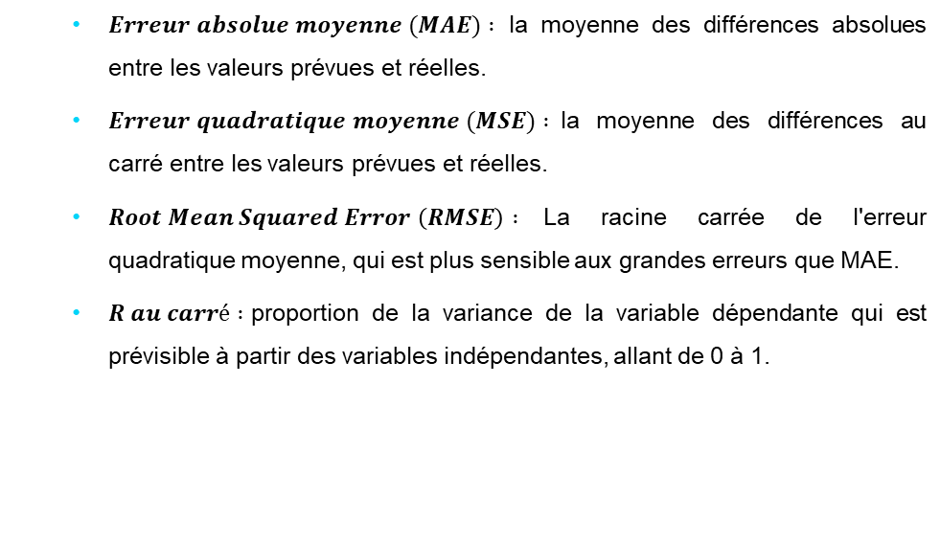
Évaluation d’un modèle : métriques de régression
$Erreur absolue moyenne (MAE) :$ la moyenne des différences absolues entre les valeurs prévues et réelles.
$Erreur quadratique moyenne (MSE) :$la moyenne des différences au carré entre les valeurs prévues et réelles.
$Root Mean Squared Error \left(RMSE\right) :$La racine carrée de l'erreur quadratique moyenne, qui est plus sensible aux grandes erreurs que MAE.
$R au carré :$proportion de la variance de la variable dépendante qui est prévisible à partir des variables indépendantes, allant de 0 à 1.

Slide 66
Évaluation d’un modèle : pourquoi évaluer ?
La sélection de modèles est le processus de sélection du meilleur modèle parmi un ensemble de candidats en fonction de leurs performances sur un ensemble de validation.
C'est essentiel parce que différents modèles peuvent être plus performants sur différents types de données, et il y a souvent un compromis entre la complexité du modèle et les performances.
Dans les slides suivantes, vous découvrirez les 3 techniques de sélection utilisées en Machine Learning.

Slide 67
Évaluation d’un modèle : train-test split
La méthode la plus simple consiste à diviser vos données en un ensemble d'apprentissage (80%) et un ensemble de test (20%).
Entraînez chaque modèle candidat sur l'ensemble d'entraînement et évaluez ses performances sur l'ensemble de test.
Choisissez le modèle avec les meilleures performances sur l'ensemble de test.
Vous mettrez en place le split 80-20 dans l’ensemble des modèles supervisés des modules de ce cours.

Slide 68
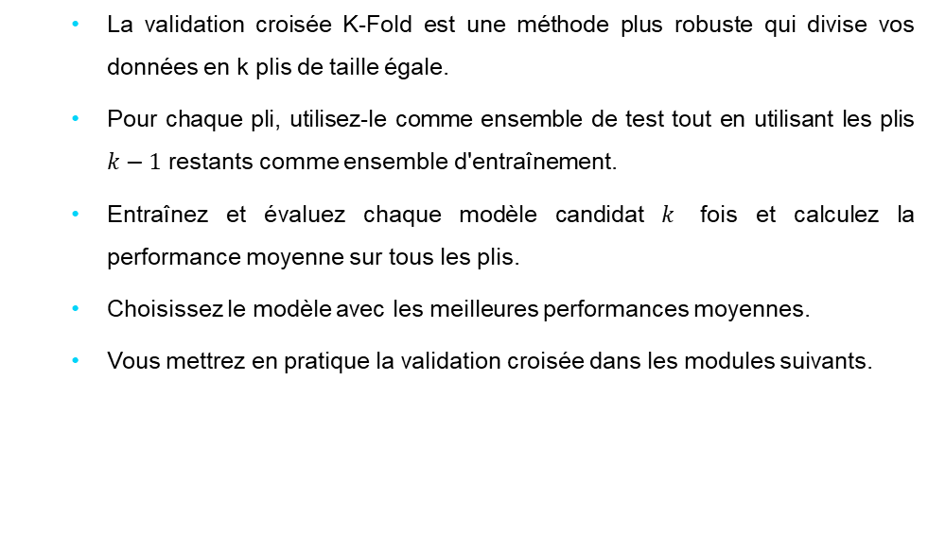
Évaluation d’un modèle : K-Fold Cross-Validation
La validation croisée K-Fold est une méthode plus robuste qui divise vos données en k plis de taille égale.
Pour chaque pli, utilisez-le comme ensemble de test tout en utilisant les plis $k−1$ restants comme ensemble d'entraînement.
Entraînez et évaluez chaque modèle candidat $k$ fois et calculez la performance moyenne sur tous les plis.
Choisissez le modèle avec les meilleures performances moyennes.
Vous mettrez en pratique la validation croisée dans les modules suivants.

Slide 69
Évaluation d’un modèle : Grid Search et Random Search
Ces méthodes sont utilisées pour optimiser les hyperparamètres d'un modèle.
Dans Grid Search, vous définissez un ensemble de valeurs possibles pour chaque hyperparamètre, et l'algorithme essaie toutes les combinaisons possibles.
Dans Random Search, l'algorithme échantillonne une combinaison aléatoire d'hyperparamètres à partir d'une distribution spécifiée.
Les deux méthodes peuvent être combinées avec une validation croisée pour des résultats plus précis.

Slide 70
Évaluation d’un modèle : Grid Search et Random Search
Voici un aperçu du processus d'évaluation et de sélection des modèles :
Divisez votre ensemble de données en ensembles d'apprentissage et de validation (ou utilisez la validation croisée).
Entraînez chaque modèle candidat sur l'ensemble d'entraînement (ou k-1 plis en validation croisée).
Évaluez les performances de chaque modèle sur l'ensemble de validation (ou le k-ième pli dans la validation croisée) à l'aide des métriques d'évaluation appropriées.
Comparez les performances des modèles et sélectionnez le meilleur pour votre problème.
Entraînez le modèle choisi sur l'ensemble du jeu de données et utilisez-le pour faire des prédictions sur de nouvelles données.

Slide 71
Régression linéaire simple

Slide 72
Régression linéaire simple
Intuition
Définition
Représentation graphique
Interprétation des résultats
Code Python

Slide 73
Régression linéaire simple : intuition
Imaginez que vous ayez un ensemble de données contenant les surfaces des maisons (en m²) et leurs prix.
Vous souhaitez créer un modèle capable de prédire le prix d'une maison en fonction de sa taille.
La régression linéaire vous aide à trouver la « ligne de meilleur ajustement » qui représente la relation entre la taille de la maison et son prix.
Cette ligne peut être utilisée pour faire des prédictions pour les nouvelles tailles de maison.
Intuitivement, la ligne de meilleur ajustement est celle qui minimise la distance totale entre les prix immobiliers réels et les prix immobiliers prédits (l'erreur). En ajustant les coefficients (la pente et l'ordonnée à l'origine de la ligne), nous pouvons trouver la ligne qui représente le mieux la relation entre la caractéristique d'entrée (taille de la maison) et la variable cible (prix de la maison).

Slide 74
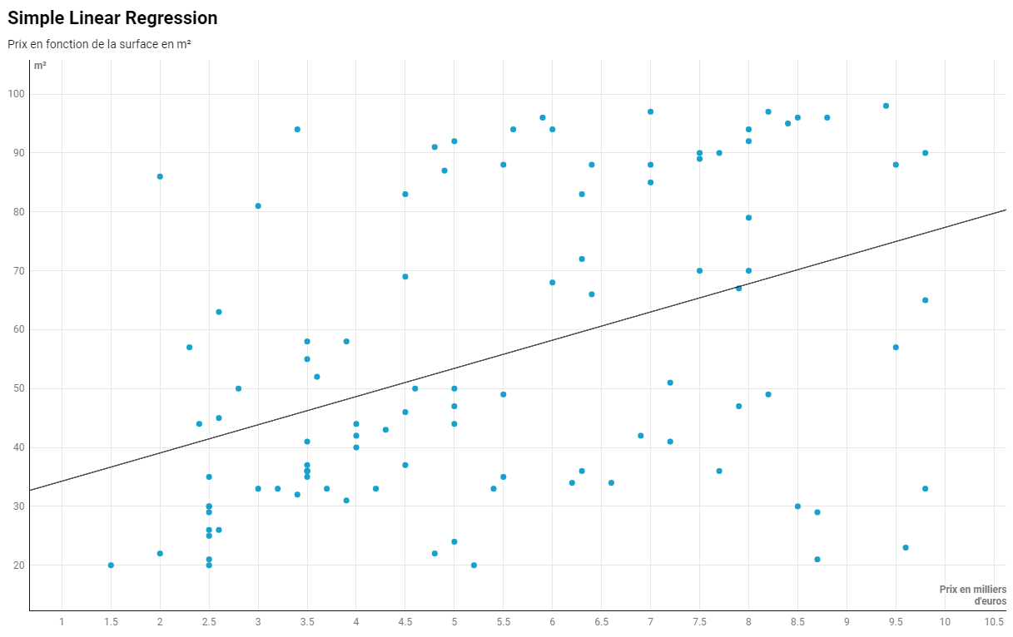
Régression linéaire simple : intuition
résidus

Slide 75
Régression linéaire simple
L’essentiel à savoir : définition
Méthode statistique permettant de modéliser la relation linéaire entre deux variables quantitatives.
Par exemple, on dispose du nombre d’heures d’études de quelques étudiants et leurs notes obtenues à l’examen.
Il est possible de construire un modèle linéaire qui saurait :
Expliquer l’impact du nombre d’heures sur les notes à l’examen
Prédire la notre qu’un étudiant pourrait obtenir en fonction des heures de révision
Objectif double de la régression linéaire :
Explicatif : montrer à quel point la variable à expliquer impacte la variable explicative.
Prévisionnel : valeur espérée prise par la variable expliquée.

Slide 76
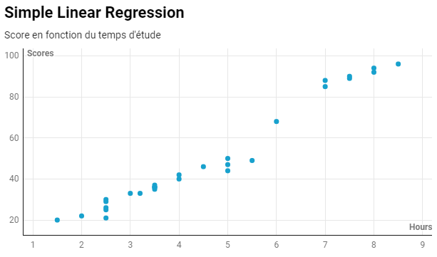
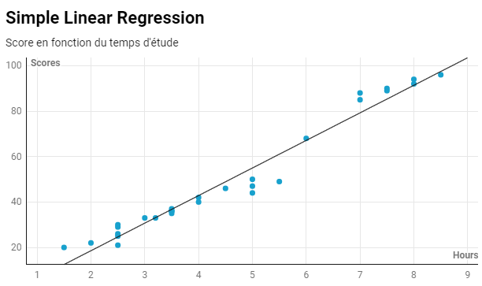
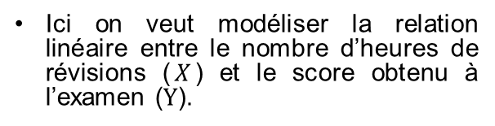
Régression linéaire simple
Ici on veut modéliser la relation linéaire entre le nombre d’heures de révisions ($X$) et le score obtenu à l’examen ($Y$).
Idée sous-jacente : Le score à l’examen peut être expliqué par le nombre d’heures de révisions.

Slide 77

Régression linéaire simple
$$Y=β_{0}+β_{1}X+ε$$
Erreur de mesure
Variable à expliquer
Variable explicative
La pente de la droite
Ordonnée à l’origine
$$β_{0} et β_{1} sont des paramètres inconnus qu^{′}on cherche à estimer.$$

Slide 78
Régression linéaire simple
L’essentiel à savoir : interprétation des résultats
La valeur de 𝑏0, également appelée interception, indique le point où la ligne de régression estimée croise l'axe 𝑦.
C'est la valeur de la réponse estimée 𝑓(𝑥) pour 𝑥 = 0. La valeur de 𝑏1 détermine la pente de la droite de régression estimée.

Slide 79
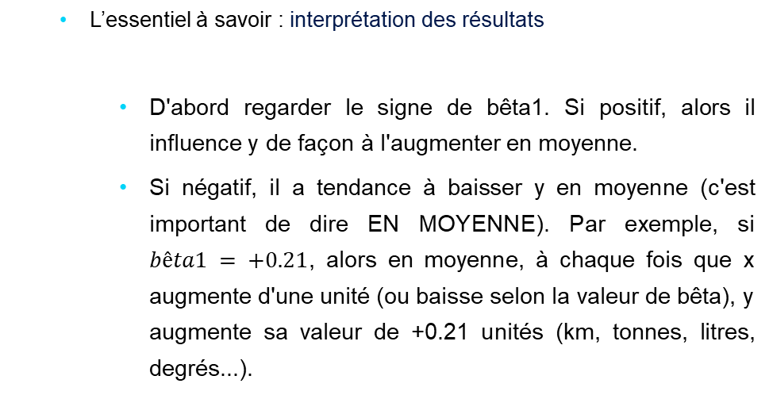
Régression linéaire simple
L’essentiel à savoir : interprétation des résultats
D'abord regarder le signe de bêta1. Si positif, alors il influence y de façon à l'augmenter en moyenne.
Si négatif, il a tendance à baisser y en moyenne (c'est important de dire EN MOYENNE). Par exemple, si $bêta1 = +0.21$, alors en moyenne, à chaque fois que x augmente d'une unité (ou baisse selon la valeur de bêta), y augmente sa valeur de +0.21 unités (km, tonnes, litres, degrés...).

Slide 80
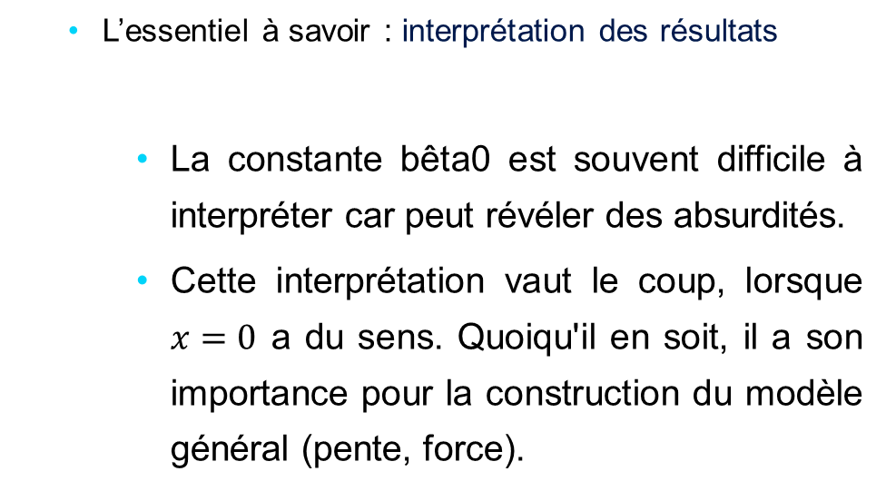
Régression linéaire simple
L’essentiel à savoir : interprétation des résultats
La constante bêta0 est souvent difficile à interpréter car peut révéler des absurdités.
Cette interprétation vaut le coup, lorsque $x=0$ a du sens. Quoiqu'il en soit, il a son importance pour la construction du modèle général (pente, force).

Slide 81
Régression linéaire simple : prédiction vs prévision
En science des données, les termes « prédiction » et « prévision » sont souvent utilisés de manière interchangeables, mais ils peuvent avoir des significations légèrement différentes selon le contexte.
En général, la prédiction est le processus de faire une estimation ou une projection quant à ce qui se produira dans l'avenir en se basant sur des données historiques.
Les prévisions en revanche sont également basées sur des données historiques, mais elles impliquent souvent l'utilisation de modèles statistiques plus complexes pour estimer les tendances futures et les variations possibles.

Slide 82
Régression linéaire simple : prédiction vs prévision
Plus précisément, la prédiction peut être considérée comme une estimation de ce qui se passera dans le futur en se basant sur des données historiques, tandis que la prévision prend en compte des facteurs supplémentaires tels que les tendances saisonnières, les effets externes et les fluctuations possibles pour produire une estimation plus précise des résultats futurs.
En résumé, la prédiction se concentre principalement sur la projection de résultats futurs en se basant sur les données historiques, tandis que la prévision prend en compte les facteurs supplémentaires pour produire une estimation plus précise.

Slide 83
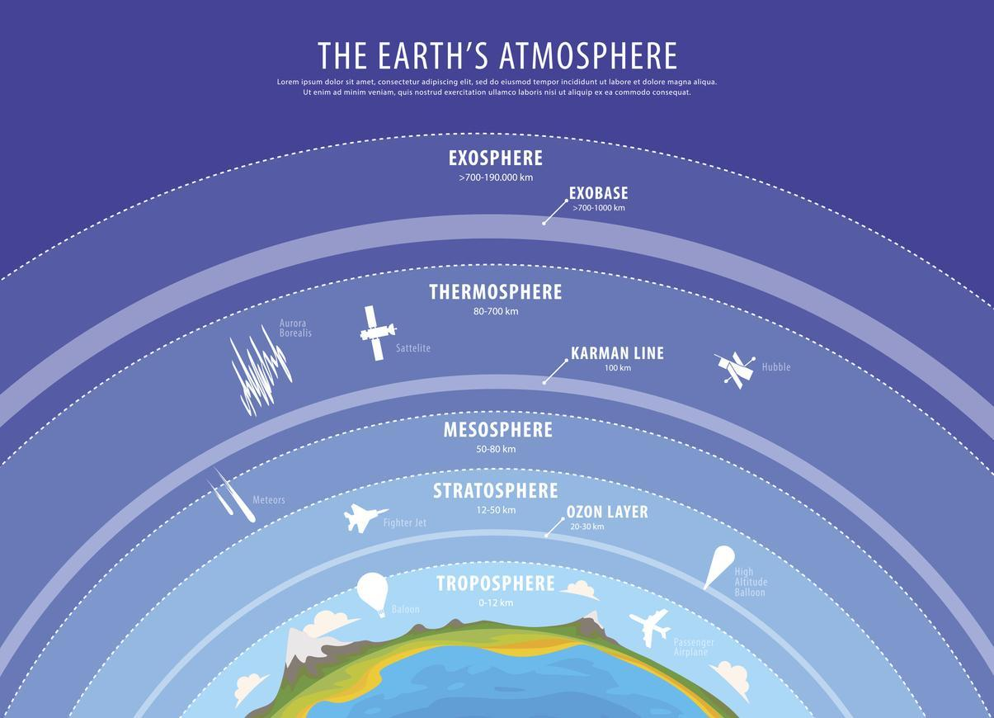
Ozone
L'ozone est un gaz qui joue un rôle important dans la chimie atmosphérique.
Une concentration élevée en ozone dans l'atmosphère signifie généralement une quantité importante de molécules d'ozone présentes dans une région donnée de l'atmosphère terrestre.

Slide 84
Ozone
Dans la stratosphère, l'ozone forme la couche d'ozone, qui est essentielle pour filtrer les rayons ultraviolets (UV) du soleil. Cela protège la vie sur Terre des effets nocifs des UV, tels que les coups de soleil, les cancers de la peau et les dommages oculaires.

Slide 85
Ozone
Cependant, à des altitudes plus basses, une concentration élevée en ozone peut être problématique. Dans la troposphère, la couche atmosphérique la plus basse, l'ozone est considéré comme un polluant atmosphérique.
Il est principalement formé par des réactions chimiques entre les oxydes d'azote (NOx) et les composés organiques volatils (COV) en présence de la lumière du soleil. Les principales sources de NOx et de COV sont la pollution automobile, les émissions industrielles et les produits chimiques émis par certaines plantes.

Slide 86
Ozone
Une concentration élevée en ozone dans la troposphère peut avoir des effets néfastes sur la santé humaine et l'environnement.
L'ozone troposphérique est un irritant des voies respiratoires et peut causer des problèmes respiratoires, notamment des difficultés respiratoires, de l'asthme, des irritations pulmonaires et des réactions allergiques.
Il peut également endommager les cultures, les forêts et les écosystèmes en perturbant les processus biologiques des plantes et en réduisant la photosynthèse.

Slide 87
Régression linéaire multiple

Slide 88

Régression linéaire multiple
Intuition
Définition
Représentation graphique
Interprétation des résultats
Code Python

Slide 89
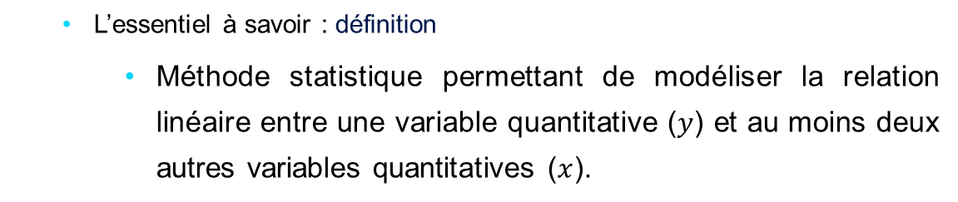
Régression linéaire multiple
L’essentiel à savoir : définition
Méthode statistique permettant de modéliser la relation linéaire entre une variable quantitative ($y$) et au moins deux autres variables quantitatives ($x$).
$$Y=β_{0}+β_{1}x_{1}+β_{2}x_{2}+…+β_{p}x_{p}+ε$$
Variable à expliquer
Coefficient
Erreur de mesure
Variable explicative
Ordonnée à l’origine
$$β_{0},β_{1},…, et β_{p} sont des paramètres inconnus qu^{′}on cherche à estimer.$$

Slide 90
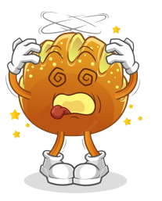
Régression linéaire multiple
L’essentiel à savoir : représentation graphique

Slide 91
Régression linéaire multiple
L’essentiel à savoir : interprétation des résultats
La valeur de 𝑏0, également appelée interception, indique le point où la ligne de régression estimée croise l'axe 𝑦.
C'est la valeur de la réponse estimée 𝑓(𝑥) pour 𝑥 = 0. La valeur de 𝑏1 détermine la pente de la droite de régression estimée.

Slide 92
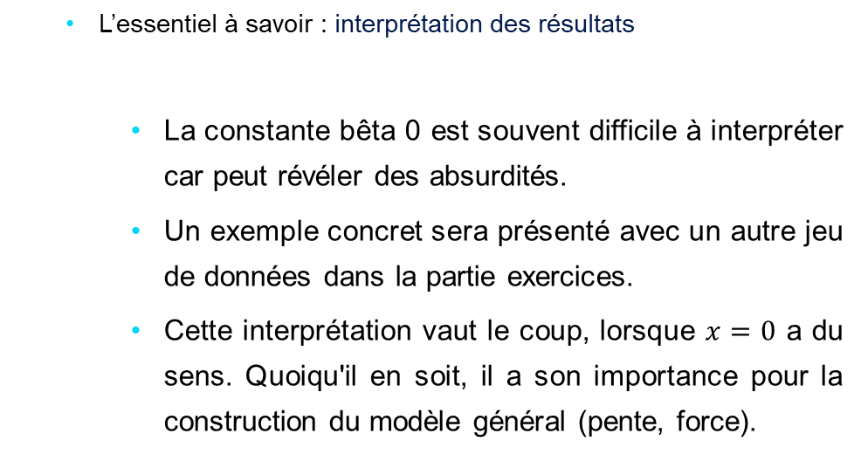
Régression linéaire multiple
L’essentiel à savoir : interprétation des résultats
La constante bêta 0 est souvent difficile à interpréter car peut révéler des absurdités.
Un exemple concret sera présenté avec un autre jeu de données dans la partie exercices.
Cette interprétation vaut le coup, lorsque $x=0$ a du sens. Quoiqu'il en soit, il a son importance pour la construction du modèle général (pente, force).

Slide 93
Régression logistique multiple

Slide 94
Régression logistique
Intuition
Définition
Représentation graphique
Interprétation des résultats
Code Python

Slide 95
Régression logistique : intuition
Imaginez que vous disposez d'un ensemble de données contenant des informations sur les tumeurs, telles que leurs tailles et si elles sont bénignes (non cancéreuses) ou malignes (cancéreuses).
Vous souhaitez créer un modèle capable de prédire si une tumeur est bénigne ou maligne en fonction de sa taille.
Puisqu'il s'agit d'un problème de classification binaire, la régression logistique est un choix approprié.

Slide 96
Régression logistique : intuition
Au lieu d'ajuster une ligne droite, comme dans la régression linéaire, la régression logistique ajuste une courbe en forme de "S" (la fonction sigmoïde) qui représente la probabilité qu'une tumeur soit maligne.
La sortie du modèle est une valeur comprise entre 0 et 1, qui peut être interprétée comme la probabilité que la tumeur soit maligne (classe 1).
En ajustant les coefficients, nous pouvons trouver la courbe qui représente le mieux la relation entre la caractéristique d'entrée (taille de la tumeur) et la variable cible (bénigne ou maligne).

Slide 97


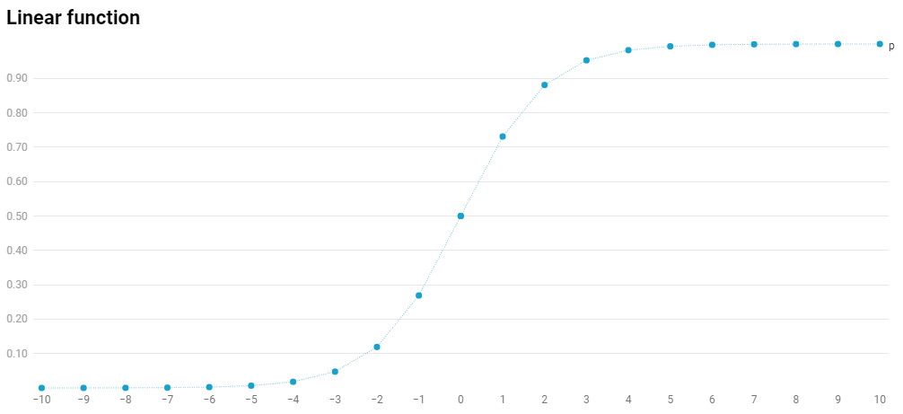
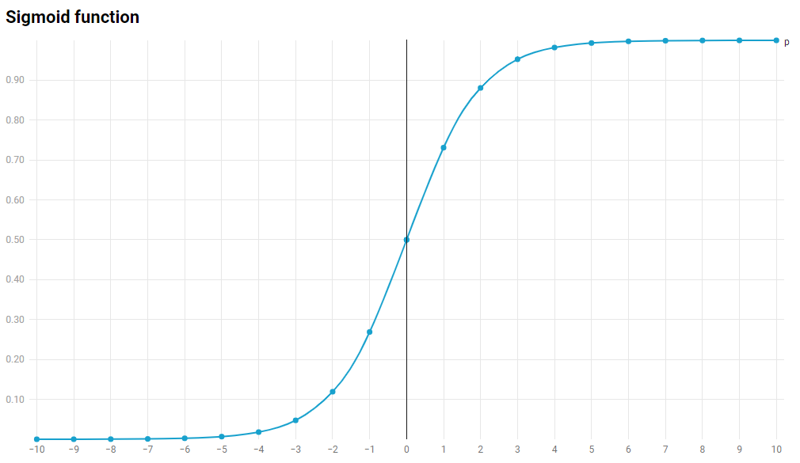
Régression logistique : intuition

Slide 98
Régression logistique : intuition
Dans les deux cas, les modèles apprennent les coefficients en minimisant une fonction objectif :
Pour la régression linéaire, la fonction objectif est l'erreur quadratique moyenne (MSE), qui représente la moyenne des différences au carré entre les valeurs cibles prévues et réelles.
Pour la régression logistique, la fonction objectif est la perte de log (ou perte d'entropie croisée), qui mesure la différence entre les probabilités prédites et les valeurs cibles binaires réelles.

Slide 99
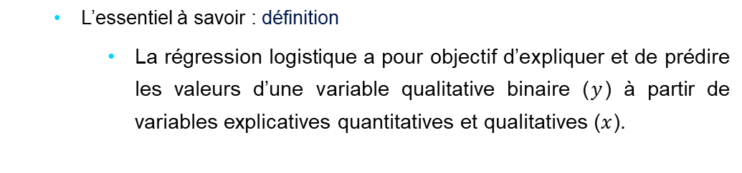

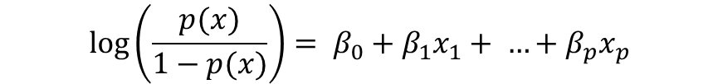
Régression logistique
L’essentiel à savoir : définition
La régression logistique a pour objectif d’expliquer et de prédire les valeurs d’une variable qualitative binaire ($y$) à partir de variables explicatives quantitatives et qualitatives ($x$).
événement
coefficient
$$\log\left(\frac{p(x)}{1−p(x)}\right)= β_{0}+β_{1}x_{1}+ …+β_{p}x_{p}$$
événement contraire
une réalisation de $X$
$$β_{1},…, β_{p} sont des paramètres inconnus estimés par la méthode du maximum de vraisemblance$$

Slide 100
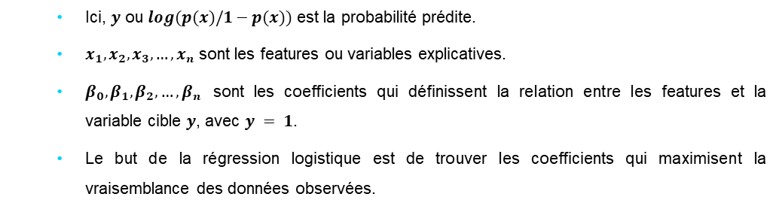
Régression logistique
Ici, $y$ ou $log⁡(p(x)/1−p(x))$ est la probabilité prédite.
$x_{1},x_{2}, x_{3}, …, x_{n}$ sont les features ou variables explicatives.
$β_{0},β_{1}, β_{2}, …, β_{n}$ sont les coefficients qui définissent la relation entre les features et la variable cible $y$, avec $y = 1$.
Le but de la régression logistique est de trouver les coefficients qui maximisent la vraisemblance des données observées.
événement
coefficient
$$\log\left(\frac{p(x)}{1−p(x)}\right)= β_{0}+β_{1}x_{1}+ …+β_{p}x_{p}$$
événement contraire
une réalisation de $X$

Slide 101
Régression logistique : fonction sigmoïde
Cette probabilité est modélisée par une courbe appellée « courbe sigmoide », bornée par 0 et 1 puisqu’une probabilité est bornée entre 0 et 1.
Cette courbe est définie par la fonction logistique que nous avons présenté précédemment.

Slide 102
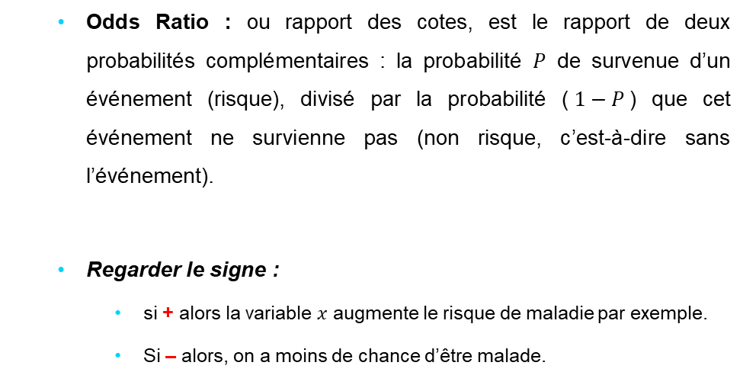
Régression logistique : interprétation des métriques
Odds Ratio : ou rapport des cotes, est le rapport de deux probabilités complémentaires : la probabilité $P$ de survenue d’un événement (risque), divisé par la probabilité ($1−P$) que cet événement ne survienne pas (non risque, c’est-à-dire sans l’événement).
Regarder le signe :
si + alors la variable $x$ augmente le risque de maladie par exemple.
Si – alors, on a moins de chance d’être malade.

Slide 103
Régression logistique : interprétation des métriques
Si Odds Ratio >1, alors on a plus de chances d’être positif parmi le groupe exposé (cancer = 1) par rapport au groupe témoin (cancer = 0).
Si Odds Ratio =1, alors on a autant de chances d’être positif dans un groupe, comme dans l’autre.
Si Odds Ratio <1, alors on a moins de chances d’être positif parmi le groupe exposé (cancer = 1) par rapport au groupe témoin (cancer = 0).

Slide 104
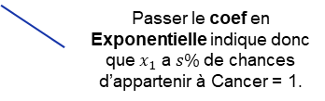

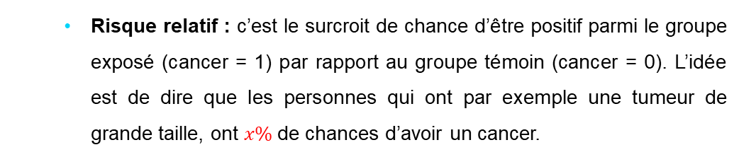
Régression logistique : interprétation des métriques
Odds Ratio :
Passer le coef en Exponentielle nous donne les Odds Ratio
$\log\left(\frac{p\left(x\right)}{1−p\left(x\right)}\right)=β_{0}+β_{1}x_{1}+…+β_{p}$ $x_{p}$
Passer le coef en Exponentielle indique donc que $x_{1}$ a $s\%$ de chances d’appartenir à Cancer = 1.
Risque relatif : c’est le surcroit de chance d’être positif parmi le groupe exposé (cancer = 1) par rapport au groupe témoin (cancer = 0). L’idée est de dire que les personnes qui ont par exemple une tumeur de grande taille, ont $x\%$ de chances d’avoir un cancer.

Slide 105
Arbre de décision

Slide 106
Arbre de décision
Intuition
Représentation graphique
Mesure d’impureté
Interprétation des résultats
Code Python

Slide 107
Arbre de décision : intuition
Un arbre de décision est une structure de type organigramme dans laquelle chaque nœud interne représente une décision basée sur une caractéristique d'entrée, chaque branche représente un résultat de la décision et chaque nœud feuille représente une étiquette de classe ou une valeur prédite.
Les décisions sont prises en divisant de manière récursive l'ensemble de données en fonction d'une valeur de caractéristique ou d'une condition spécifique, ce qui se traduit par une structure arborescente.

Slide 108
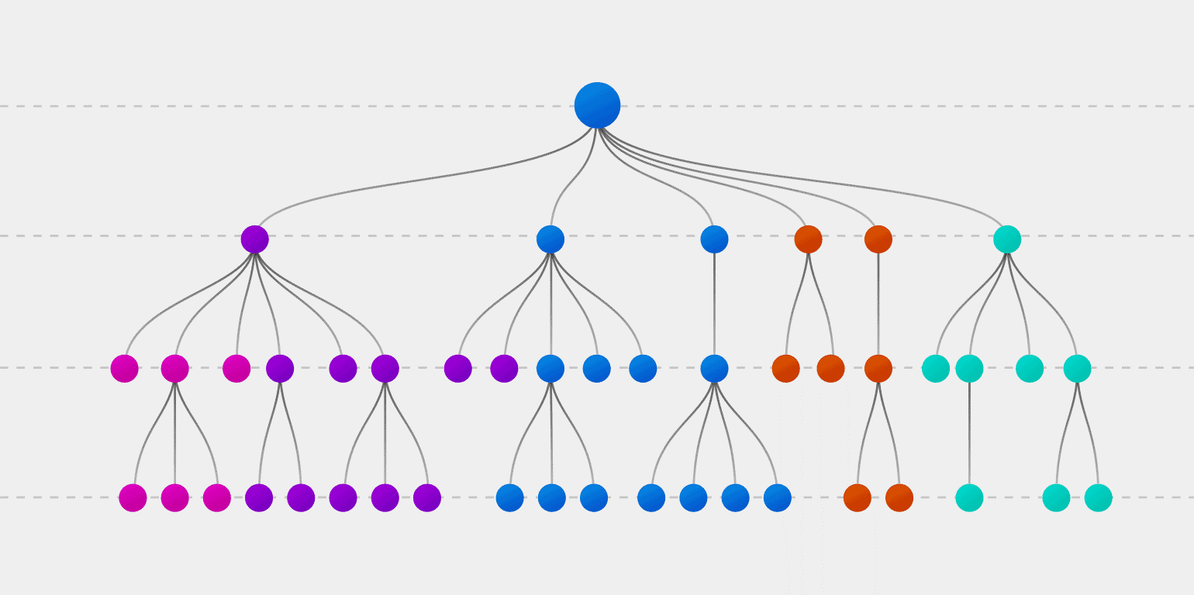
Arbre de décision : graphique

Slide 109
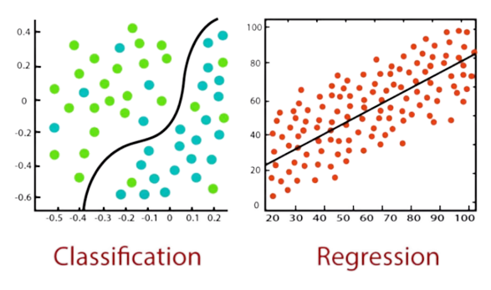
Arbre de décision : intuition
Les arbres de décisions servent aussi bien pour la régression que pour la classification.
C’est un outil d’exploration des données et d’aide à la décision qui permet d’expliquer et de prédire une variable quantitative (arbre de régression) ou qualitative (arbre de segmentation) à partir de variables explicatives quantitatives et/ou qualitatives.

Slide 110
Arbre de décision : la construction d’un arbre
Pour construire un arbre de décision, nous devons choisir la meilleure feature et le meilleur seuil pour diviser l'ensemble de données à chaque nœud.
Le choix dépend de l'objectif du problème (classification ou régression) et de la mesure d'impureté utilisée (impureté de Gini, entropie ou erreur quadratique moyenne).
Les étapes générales pour construire un arbre de décision sont :
Commencez avec l'ensemble de données complet au nœud racine.
Sélectionnez la meilleure caractéristique et le meilleur seuil pour diviser l'ensemble de données.
Créez des nœuds enfants en divisant l'ensemble de données en fonction de la fonctionnalité et du seuil sélectionnés.
Répétez les étapes b) et c) pour chaque nœud enfant jusqu'à ce qu'un critère d'arrêt soit satisfait (par exemple, profondeur maximale de l'arbre, nombre minimal d'échantillons par feuille ou nœuds purs)

Slide 111
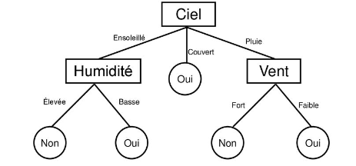
Arbre de décision : exemple 1
Un tennisman se demande s’il peut aller jouer dehors

Slide 112
Arbre de décision : exemple 1
Un tennisman se demande s’il peut aller jouer dehors
Root node : racine de l’arbre. Point de départ de notre arbre de décision.
node
node
Leaf node : feuille de l’arbre.
Leaf node : feuille de l’arbre.
Leaf node : feuille de l’arbre.

Slide 113
Arbre de décision : exemple 1
Un tennisman se demande s’il peut aller jouer dehors
Depth 0 : départ
Depth 1 : règle 1
Depth 2 : règle 2

Slide 114
Arbre de décision : implémentations
Il existe différentes implémentations d’arbres de décisions :
ID3 : spécialisé sur les variables quantitatives nominales (classement)
C4.5 : s’applique aussi bien sur des données quantitatives que qualitatives
C5.0 : extension commerciale de C4.5
CART : s’applique sur des données quanti et quali, supporte la régression.

Slide 115
Arbre de décision : la construction d’un arbre
Imaginez un ensemble de données contenant des informations sur les fruits, telles que leurs couleurs, leurs formes et leurs tailles.
Nous voulons créer un modèle qui peut classer un fruit comme une pomme, une orange ou une banane en fonction de ces caractéristiques.
Un arbre de décision peut être construit pour représenter les décisions qui conduisent à la classification correcte d'un fruit :
Si le fruit est long, c'est une banane.
Si le fruit est rond et a une couleur plus proche du rouge, c'est une pomme.
Si le fruit est rond et a une couleur plus proche de l'orange, c'est une orange.

Slide 116
Arbre de décision : exemple 2
Un maraicher se demande comment catégoriser ses fruits
Fruits
long
rond
Banane
Pomme, citron, orange…
rouge
vert
orange
Pomme
citron
orange

Slide 117





Arbre de décision : exemple 3
Un botaniste se demande comment catégoriser des plantes
Longueur des sépales
$$≤0.6$$
$$>0.6$$
setosa
virginica, versicolor
Longueur des pétales
$$≤0.5$$
$$>0.5$$
$$0.4≤x≤0.6$$
versicolor
virginica
Virginica, versicolor

Slide 118
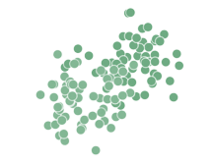
Arbre de décision : exemple 3
Un botaniste se demande comment catégoriser des plantes
versicolor
Longueur des pétales
5
setosa
virginica
6
Longueur des sépales

Slide 119
Arbre de décision : construction d’un arbre
Synthèse :
On commence par trouver la variable qui est la plus appropriée pour la construction de l’arbre (racine) : Entropie (ID3)ou Gini (CART).
On réitère l’opération jusqu’à ce qu’on ne peut plus séparer les données

Slide 120
Arbre de décision : mesures d’impureté
Les mesures d'impuretés sont utilisées pour évaluer la qualité d'une division dans un arbre de décision. Ils aident à quantifier le degré de «mélange» des classes ou des valeurs cibles au sein d'un nœud.
Une impureté plus faible indique une meilleure répartition. Les mesures d'impuretés courantes comprennent :
Impureté de Gini : utilisée pour les problèmes de classification, l'impureté de Gini mesure la probabilité de mal classer une instance si elle était étiquetée de manière aléatoire en fonction de la distribution des classes dans le nœud.
Entropie : également utilisée pour les problèmes de classification, l'entropie mesure la quantité de « désordre » ou « d'incertitude » dans le nœud. Il est basé sur le concept de la théorie de l'information.
Erreur quadratique moyenne (MSE) : utilisée pour les problèmes de régression, la MSE mesure la différence quadratique moyenne entre les valeurs cibles réelles et prédites.

Slide 121
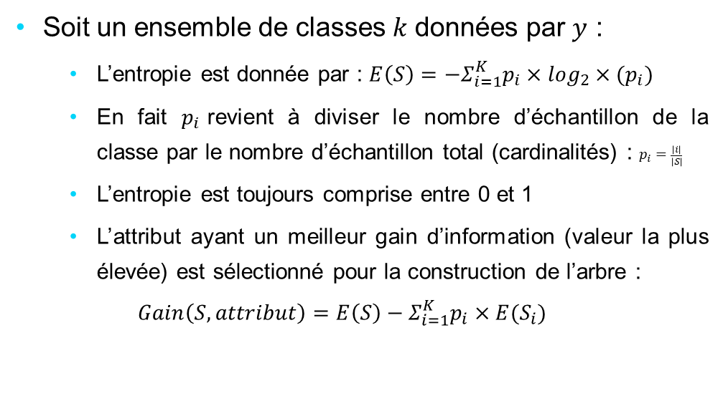
Arbre de décision : sélection de la meilleure feature avec l’entropie
Soit un ensemble de classes 𝑘 données par $y$ :
L’entropie est donnée par : $E\left(S\right)=−Σ_{i=1}^{K}p_{i}×\log_{2}×(p_{i})$
En fait $p_{i}$revient à diviser le nombre d’échantillon de la classe par le nombre d’échantillon total (cardinalités) : $p_{i}=\frac{\left|i\right|}{\left|S\right|}$
L’entropie est toujours comprise entre 0 et 1
L’attribut ayant un meilleur gain d’information (valeur la plus élevée) est sélectionné pour la construction de l’arbre :
$$Gain\left(S, attribut\right)=E\left(S\right)−Σ_{i=1}^{K}p_{i}×E(S_{i})$$

Slide 122
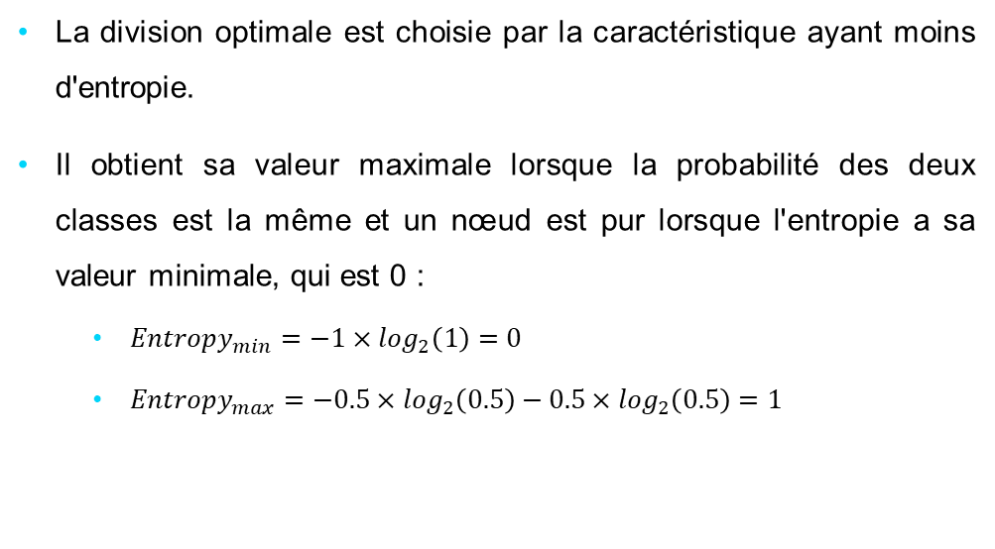
Arbre de décision : sélection de la meilleure feature avec l’entropie
La division optimale est choisie par la caractéristique ayant moins d'entropie.
Il obtient sa valeur maximale lorsque la probabilité des deux classes est la même et un nœud est pur lorsque l'entropie a sa valeur minimale, qui est 0 :
${Entropy}_{min}=−1×\log_{2}\left(1\right)=0$
${Entropy}_{max}=−0.5×\log_{2}\left(0.5\right)−0.5×\log_{2}\left(0.5\right)=1$

Slide 123
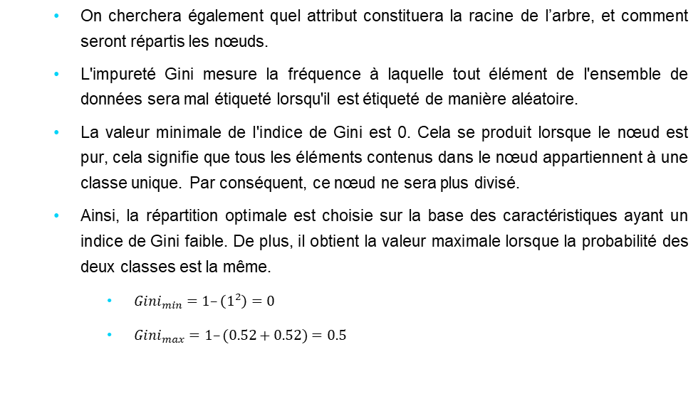
Arbre de décision : sélection de la meilleure feature avec Gini
On cherchera également quel attribut constituera la racine de l’arbre, et comment seront répartis les nœuds.
L'impureté Gini mesure la fréquence à laquelle tout élément de l'ensemble de données sera mal étiqueté lorsqu'il est étiqueté de manière aléatoire.
La valeur minimale de l'indice de Gini est 0. Cela se produit lorsque le nœud est pur, cela signifie que tous les éléments contenus dans le nœud appartiennent à une classe unique. Par conséquent, ce nœud ne sera plus divisé.
Ainsi, la répartition optimale est choisie sur la base des caractéristiques ayant un indice de Gini faible. De plus, il obtient la valeur maximale lorsque la probabilité des deux classes est la même.
${Gini}_{min}=1–\left(1^{2}\right)=0$
${Gini}_{max}=1–(0.52+0.52)=0.5$

Slide 124
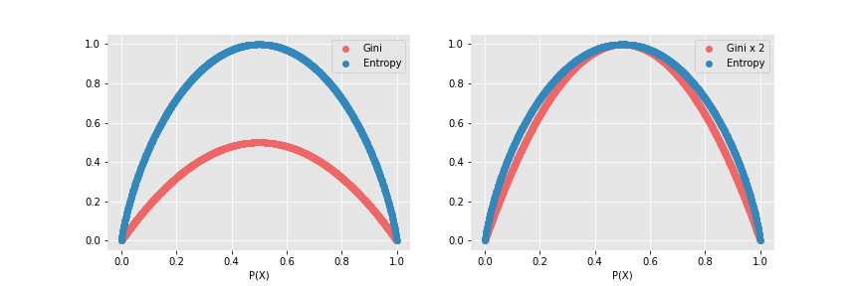
Arbre de décision : entropie vs Gini
L'indice de Gini et l'entropie ont deux différences principales :
Première différence : L'indice de Gini a des valeurs à l'intérieur de l'intervalle [0, 0,5] alors que l'intervalle de l'entropie est [0, 1].
Seconde différence : Sur le plan informatique, l'entropie est plus complexe car elle utilise des logarithmes et, par conséquent, le calcul de l'indice de Gini sera plus rapide.
Dans la figure ci-dessous, les deux sont représentés. L'indice de Gini a également été représenté multiplié par deux pour voir concrètement les différences entre eux, qui ne sont pas très significatives.

Slide 125
Arbre de décision : overfitting et pruning
Les arbres de décision peuvent devenir très complexes, entraînant un overfitting s'ils ne sont pas correctement contrôlés.
L’overfitting se produit lorsque le modèle capture le bruit dans les données et perd sa capacité à se généraliser sur de nouvelles données.
Pour éviter l’overfitting, nous pouvons utiliser des techniques comme l'élagage, qui consiste à supprimer certaines branches ou nœuds de l'arbre en fonction de critères spécifiques.

Slide 126
Arbre de décision : choix de la feature et du seuil
Lors de la construction d'un arbre de décision, nous devons choisir la feature la plus pertinente et le seuil optimal pour diviser l'ensemble de données à chaque nœud.
La meilleure feature est celle qui fournit le plus de gain d'informations (ou la plus grande réduction d'impuretés) lors de la division de l'ensemble de données (cf. mesures d’impuretés).
Le seuil est la valeur utilisée pour diviser les données en deux groupes en fonction de la fonctionnalité choisie.
Par exemple, dans le problème de classification des fruits, nous pourrions choisir la caractéristique « forme » et un seuil de « rond » pour diviser l'ensemble de données, ce qui signifie que tous les fruits ronds vont à un nœud enfant et tous les fruits non ronds vont à l'autre nœud enfant.

Slide 127
Arbre de décision : critère d’arrêt
Les critères d'arrêt sont des conditions qui déterminent le moment où l'algorithme de l'arbre de décision doit arrêter la croissance de l'arbre.
Les critères d'arrêt courants comprennent :
Profondeur maximale de l'arborescence : limitez la profondeur maximale de l'arborescence pour éviter tout ajustement excessif (overfitting).
Échantillons minimum par feuille : exigez un nombre minimum d'instances dans chaque nœud feuille pour garantir que l'arbre ne devienne pas trop spécifique aux données d'apprentissage.
Nœuds purs : arrêtez de développer l'arborescence lorsque toutes les instances d'un nœud appartiennent à la même classe (pour la classification) ou ont la même valeur cible (pour la régression).

Slide 128
Arbre de décision : pruning
L'élagage est une technique utilisée pour simplifier un arbre de décision et réduire l’overfitting en supprimant les branches ou les nœuds qui fournissent peu ou pas d'informations supplémentaires.
Deux types courants d'élagage sont:
Pré-élagage : arrêtez la croissance de l'arbre en fonction des critères d'arrêt lors de la construction de l'arbre.
Post-élagage : créez d'abord l'arbre complet, puis supprimez les branches ou les nœuds en fonction d'un ensemble de données de validation ou de mesures de complexité (par exemple, le nombre de nœuds ou la profondeur de l'arbre).

Slide 129
Arbre de décision : avantages
Facile à comprendre et à interpréter.
Peut gérer à la fois les caractéristiques numériques et catégorielles.
Nécessite peu de prétraitement des données (par exemple, pas besoin de mise à l'échelle des fonctionnalités).

Slide 130
Arbre de décision : inconvénients
Enclin à l’overfitting, en particulier lorsqu'il s'agit de données bruyantes ou d'un grand nombre de features.
Peut être sensible à de petits changements dans les données, conduisant à des arborescences instables.
La nature gourmande de l'algorithme peut ne pas aboutir à l'arbre optimal.

Slide 131
Arbre de décision : classification
On utilise les arbres de classification pour expliquer et/ou prédire l’appartenance d’individus à une classe (ou modalité ou catégorie) d’une variable qualitative, sur la base de variables explicatives quantitatives et/ou qualitatives.

Slide 132
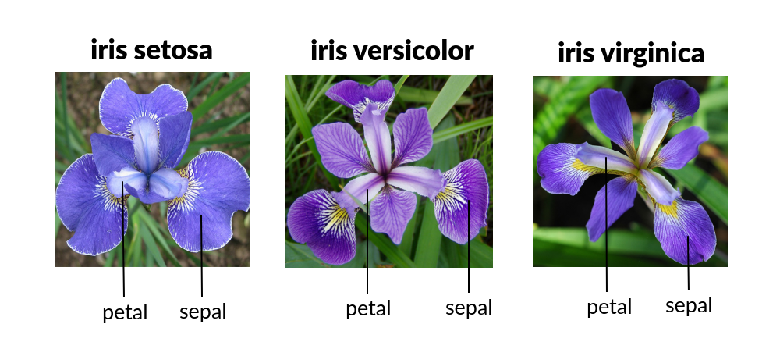
Arbre de décision : classification
Jeu de données IRIS :
Pour chaque type de plante, on dispose de quelques caractéristiques.
A partir de ces dernières, ont veut prédire à quel type de plante elles appartiennent.

Slide 133
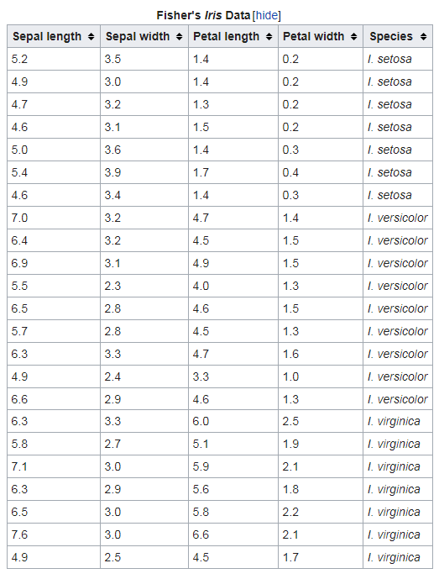
Arbre de décision : classification
Jeu de données IRIS :

Slide 134




Arbre de décision : pureté de l’arbre
Jeu de données IRIS :
On cherche la pureté dans l’arbre
Dans l’idéal, on voudrait que la classification {setosa, versicolor, virginica} s’opére de façon à obtenir un type de fleur par nœud.
Le but est de créer un arbre avec des nœuds les plus purs possibles.
Longueur des sépales
Pop. = [50, 50, 50]
$$≤0.6$$
$$>0.6$$
Longueur des sépales $≤0.6$
setosa
virginica, versicolor
Pop. = [50, 0, 0]
Pop. = [0, 50, 50]
Longueur des pétales
setosa
Longueur des pétales $>0.5$
Virginica,
versicolor
$$≤0.5$$
$$>0.5$$
virginica
versicolor
Pop. = [0, 49, 5]
Pop. = [0, 1, 45]
versicolor
virginica

Slide 135

Arbre de décision : pureté de l’arbre
Pop. = [50, 50, 50]
Longueur des sépales $≤0.6$
Pop. = [50, 0, 0]
Pop. = [0, 50, 50]
setosa
Longueur des pétales $>0.5$
Virginica,
versicolor
Pop. = [0, 49, 5]
Pop. = [0, 1, 45]
versicolor
virginica
Longueur des pétales
5
6
Longueur des sépales

Slide 136
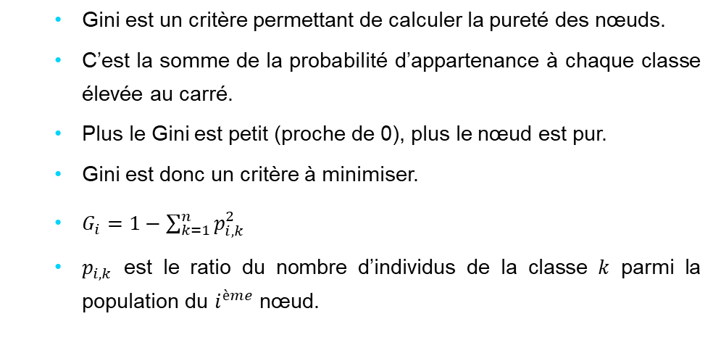
Arbre de décision : pureté de l’arbre, GINI
Gini est un critère permettant de calculer la pureté des nœuds.
C’est la somme de la probabilité d’appartenance à chaque classe élevée au carré.
Plus le Gini est petit (proche de 0), plus le nœud est pur.
Gini est donc un critère à minimiser.
$G_{i}=1−\sum_{k=1}^{n}{p_{i,k}^{2}}$
$p_{i,k}$ est le ratio du nombre d’individus de la classe $k$ parmi la population du $i^{ème}$ nœud.

Slide 137


Arbre de décision : pureté de l’arbre, GINI
Pop. = [50, 50, 50]
Longueur des sépales $≤0.6$
Pop. = [50, 0, 0]
Pop. = [0, 50, 50]
setosa
Longueur des pétales $>0.5$
Virginica,
versicolor
Pop. = [0, 49, 5]
Pop. = [0, 1, 45]
versicolor
virginica
$gini=1 − {\left(\frac{50}{150}\right)}^{2}− {\left(\frac{50}{150}\right)}^{2}$ $− {\left(\frac{50}{150}\right)}^{2}$= 0.667

Slide 138


Arbre de décision : pureté de l’arbre, GINI
Pop. = [50, 50, 50]
Longueur des sépales $≤0.6$
Pop. = [50, 0, 0]
Pop. = [0, 50, 50]
setosa
Longueur des pétales $>0.5$
Virginica,
versicolor
Pop. = [0, 49, 5]
Pop. = [0, 1, 45]
versicolor
virginica
$gini=1 − {\left(\frac{50}{50}\right)}^{2}− {\left(\frac{0}{50}\right)}^{2}$ $− {\left(\frac{0}{50}\right)}^{2}$= 0

Slide 139

Arbre de décision : pureté de l’arbre, GINI
Pop. = [50, 50, 50]
Longueur des sépales $≤0.6$
Pop. = [50, 0, 0]
Pop. = [0, 50, 50]
setosa
Longueur des pétales $>0.5$
Virginica,
versicolor
Pop. = [0, 49, 5]
Pop. = [0, 1, 45]
versicolor
virginica
$gini=1 − {\left(\frac{0}{50}\right)}^{2}− {\left(\frac{50}{100}\right)}^{2}$ $− {\left(\frac{50}{100}\right)}^{2}$= 0.5

Slide 140

Arbre de décision : pureté de l’arbre, GINI
Pop. = [50, 50, 50]
Longueur des sépales $≤0.6$
Pop. = [50, 0, 0]
Pop. = [0, 50, 50]
setosa
Longueur des pétales $>0.5$
Virginica,
versicolor
Pop. = [0, 49, 5]
Pop. = [0, 1, 45]
versicolor
virginica
$gini=1 − {\left(\frac{0}{46}\right)}^{2}− {\left(\frac{1}{46}\right)}^{2}$ $− {\left(\frac{45}{46}\right)}^{2}$= 0.043

Slide 141

Arbre de décision : pureté de l’arbre, GINI
Pop. = [50, 50, 50]
Longueur des sépales $≤0.6$
Pop. = [50, 0, 0]
Pop. = [0, 50, 50]
setosa
Longueur des pétales $>0.5$
Virginica,
versicolor
Pop. = [0, 49, 5]
Pop. = [0, 1, 45]
versicolor
virginica
$gini=1 − {\left(\frac{0}{54}\right)}^{2}− {\left(\frac{49}{54}\right)}^{2}$ $− {\left(\frac{5}{54}\right)}^{2}$= 0.168

Slide 142
Arbre de décision : régression
On utilise les arbres de régression pour expliquer et/ou prédire les valeurs prise par une variable dépendante quantitative, en fonction de variables explicatives quantitatives et/ou qualitatives.
Ils peuvent par exemple aider à prédire le niveau des prix de loyers en fonction de certaines caractéristiques d’un logement.

Slide 143
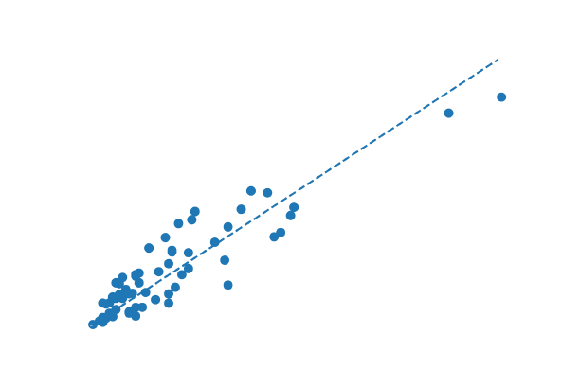

Arbre de décision : régression
Boston House
Prix en euros (milliers)
6
2
1
5
6
9
Surface en $m^{2}$ (dizaines)

Slide 144












Arbre de décision : régression
Boston House
Pop. = 200
$$\overline{x}=\$3500$$
$$m^{2}≤60$$
Oui
Non
Pop. = 44
$$\overline{x}=\$900$$
Pop. = 156
$$\overline{x}=\$4500$$
$$m^{2}≤50$$
$$m^{2}>90$$
Non
Oui
Non
Oui
Pop. = 20
$$\overline{x}=\$650$$
Pop. = 24
$$\overline{x}=\$450$$
Pop. = 110
$$\overline{x}=\$6500$$
Pop. = 46
$$\overline{x}=\$9500$$
$$x :valeurs réelles$$
$$\hat{x }: prédiction$$
$$\overline{x} :moyenne$$

Slide 145
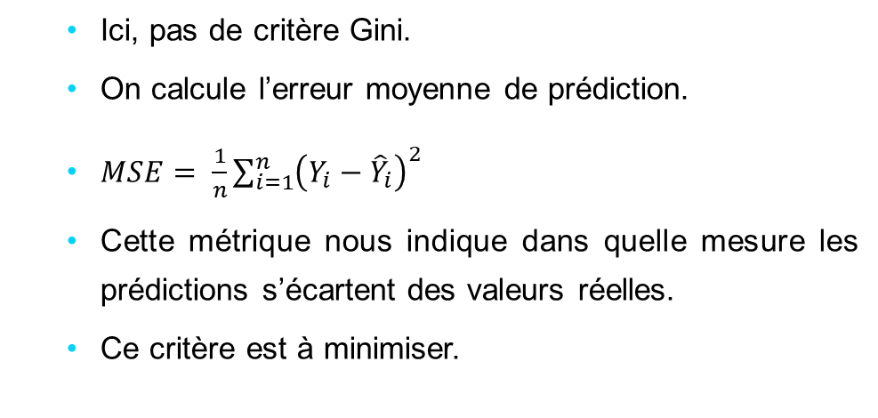
Arbre de décision : pureté de l’arbre, MSE
Ici, pas de critère Gini.
On calcule l’erreur moyenne de prédiction.
$MSE= \frac{1}{n}\sum_{i=1}^{n}{{\left(Y_{i}−{\hat{Y}}_{i}\right)}^{2}}$
Cette métrique nous indique dans quelle mesure les prédictions s’écartent des valeurs réelles.
Ce critère est à minimiser.

Slide 146
Random Forest

Slide 147
Random Forest
Intuition
Représentation graphique
Fine tuning
Avantages et inconvénients
Code Python

Slide 148
Random Forest : intuition
Random Forest est un algorithme de Machine Learning utilisée pour la classification, la régression et d'autres tâches.
Il fonctionne en construisant une multitude d'arbres de décision au moment de l’entraînement et prédit la classe d’appartenance d’un individu (classification) ou la prédiction moyenne (régression) des arbres individuels.

Slide 149
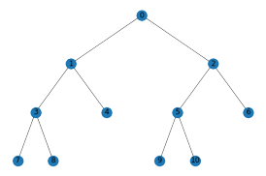

Random Forest : intuition
L'algorithme de forêt aléatoire combine plusieurs algorithmes d'arbres de décision pour améliorer la stabilité et la précision de la prise de décision. C'est un algorithme d'apprentissage automatique populaire car il peut gérer une grande quantité de données et il est relativement précis.
Training
set
Training data 1
Training data 2
…
Training data $n$
Test
set
Voting / Averaging
Prediction

Slide 150
Random Forest : intuition
Modèle ensembliste (ou ensemble learning) : technique qui repose sur la combinaison de multiples algorithmes de Machine Learning afin d’accroître les performances du modèle d’apprentissage, et parvenir à un niveau de précision supérieur à celui qui serait réalisé si on utilisait un de ces algorithmes pris séparément.

Slide 151
Random Forest : fonctionnement
L’algorithme sélectionne des échantillons aléatoires de données à partir du dataset d'origine (bagging) pour créer de nombreux ensembles d'apprentissage différents.
Pour chaque échantillon, un modèle d'arbre de décision est construit.
Pour chaque arbre, un sous-ensemble aléatoire des features est choisi pour la construction et le fractionnement de l'arbre.
L’algorithme combine les arbres de décision individuels dans un modèle final en prenant un vote majoritaire pour la classification ou en faisant la moyenne pour la régression.

Slide 152
Random Forest : bagging
Aussi appelé bootstrap aggregating, consiste à sous-échantillonner les données, en créant un data set pour chaque modèle.
Pour déterminer le résultat final, on procède par un vote des résultats de chaque modèle pour une classification, ou par une moyenne pour une régression.
1
1
0
1
1

Slide 153
Random Forest : fine tuning
Certaines étapes supplémentaires qui peuvent être prises en compte pour affiner le modèle :
Régler des paramètres de l'algorithme de l'arbre de décision, tels que la profondeur maximale de l'arbre et le nombre minimal d'échantillons requis pour diviser un nœud.
Élaguer les arbres pour enlever les branches qui n'apportent pas d'amélioration significative de la précision.
Utiliser la validation croisée pour évaluer les performances du modèle et identifier la meilleure combinaison de paramètres.
Utiliser les « features importance » pour sélectionner les variables pertinentes, permettant ainsi de réduire la dimension des données et avoir de meilleurs résultats.

Slide 154
Random Forest : avantages
Il s'agit d'un algorithme polyvalent qui peut être utilisé à la fois pour des tâches de classification et de régression.
Il peut gérer des données de grande dimension et un grand nombre de features.
Il est moins sujet à l’overfitting par rapport à un arbre de décision unique.
Il fournit une estimation de l'importance des features dans le modèle.
Il peut être utilisé pour les variables catégorielles et continues.
Il peut gérer les données manquantes.

Slide 155
Random Forest : inconvénients
Il peut être difficile d'interpréter le modèle final car il s'agit d'une combinaison de nombreux arbres de décision.
Il est moins performant avec des données de très petite taille.
Il peut être coûteux en temps de calcul de former un grand nombre d'arbres, en particulier si les données sont de grande dimension.

Slide 156
Random Forest : cas d’applications
Classification :
Les forêts aléatoires sont largement utilisées pour les tâches de classification dans divers domaines tels que la classification d'images, la reconnaissance vocale, la bio-informatique et le diagnostic médical.
Par exemple, des forêts aléatoires peuvent être utilisées pour classer des images de chiffres manuscrits, pour identifier l'espèce d'une fleur d'iris en fonction de ses caractéristiques physiques et pour diagnostiquer un patient atteint d'une certaine maladie en fonction des symptômes et des résultats des tests.

Slide 157
Random Forest : cas d’applications
Régression :
Random Forest peut être utilisé pour des tâches de régression telles que la prévision du cours des actions, les prévisions météorologiques et la prévision de la consommation d'énergie.
Features selection :
Pour identifier les features les plus importantes d'un jeu de données. La mesure de l'importance des variables peut être utilisée pour sélectionner les variables les plus pertinentes pour une tâche particulière ou pour réduire la dimensionnalité des données.

Slide 158
Random Forest : cas d’applications
Détection d'anomalies :
Les forêts aléatoires peuvent être utilisées pour détecter des anomalies ou des valeurs aberrantes dans des ensembles de données en identifiant des modèles qui s'écartent de la norme.
Credit scoring :
Les forêts aléatoires peuvent être utilisées pour prédire le risque de défaut de remboursement d’un crédit, en identifiant des patterns dans les données qui indiquent un risque de défaut élevé.

Slide 159
Random Forest : cas d’applications
Détection des fraudes :
Les forêts aléatoires peuvent être utilisées pour détecter les transactions frauduleuses en identifiant les modèles qui s'écartent du comportement normal.
Systèmes de recommandation :
Les forêts aléatoires peuvent être utilisées pour créer des systèmes de recommandation en identifiant des patterns dans les données qui indiquent les préférences d'un utilisateur et en recommandant des éléments susceptibles de l'intéresser.

Slide 160
Random Forest : hyper paramètre Grid Search
Le nombre d’hyper paramètres à optimiser varie d’un algorithme à l’autre.
Par exemple pour Random Forest, on peut choisir le nombre d’arbres à créer et le nombre de variables à utiliser à chaque division d’un nœud.
Si on le paramètre à la main, cela peut vite s’avérer très coûteux en temps (et pas forcément très intéressant).
Grid Search va créer un modèle pour chaque combinaison de paramètres.
Dans notre exemple nous aurons 20 modèles à construire. Vous comprenez donc rapidement qu’il ne faut pas abuser du Grid Search parce qu’il augmente considérablement les temps de calcul.
$$nombre d^{′}arbres : \left\{100, 150, 200, 250\right\}$$
$$nombre de variables sélectionnées : \left\{8, 10, 12, 14, 16\right\}$$

Slide 161
Random Forest : hyper paramètre Grid Search
$$nombre d^{′}arbres : \left\{100, 150, 200, 250\right\}$$
$$nombre de variables sélectionnées : \left\{8, 10, 12, 14, 16\right\}$$
Paramètre 2
8
10
12
14
16
100
150
Paramètre 1
200
250

Slide 162
Random Forest : hyper paramètre Random Search
Une des options pour pallier la limitation de Grid Search, est d’utiliser la méthode Random Search.
On garde le « système de grille » mais on change notre façon de sélectionner les combinaisons de paramètres à chaque étape.
Cette fois, plutôt que de fixer un ensemble de valeurs prises par un hyper paramètre donné, on va fixer un intervalle de valeurs et on va associer à chaque hyper paramètre une distribution de probabilités.
Ensuite, à chaque itération, on entraîne le modèle et on garde les résultats de performances en mémoire.

Slide 163
Random Forest : hyper paramètre Random Search
$$nombre d^{′}arbres aléatoires : \left\{…\right\}$$
$$nombre de variables sélectionnées de façon aléatoire : \left\{…\right\}$$
Paramètre 2
8
10
…
14
16
100
…
Paramètre 1
200
250

Slide 164
Random Forest : Gread Search vs Random Search
Paramètre 2
Paramètre 2
8
10
12
14
16
8
10
…
14
16
100
150
Paramètre 1
200
250
GREAD SEARCH
RANDOM SEARCH

Slide 165
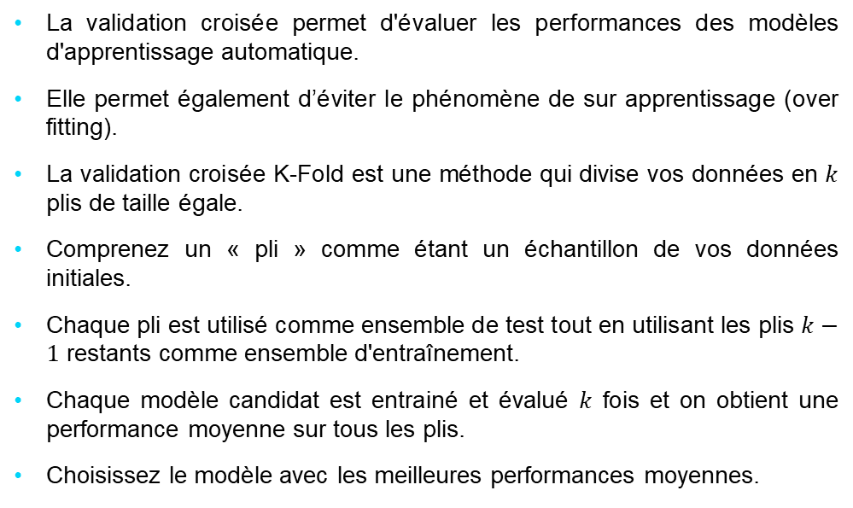
Random Forest : validation croisée
La validation croisée permet d'évaluer les performances des modèles d'apprentissage automatique.
Elle permet également d’éviter le phénomène de sur apprentissage (over fitting).
La validation croisée K-Fold est une méthode qui divise vos données en $k$ plis de taille égale.
Comprenez un « pli » comme étant un échantillon de vos données initiales.
Chaque pli est utilisé comme ensemble de test tout en utilisant les plis $k−1$ restants comme ensemble d'entraînement.
Chaque modèle candidat est entrainé et évalué $k$ fois et on obtient une performance moyenne sur tous les plis.
Choisissez le modèle avec les meilleures performances moyennes.

Slide 166
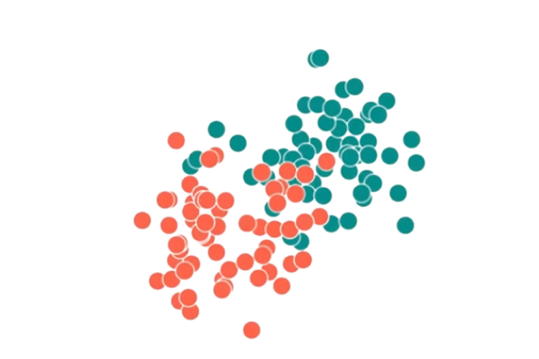
Random Forest : validation croisée
Dataset initial avant split
Dataset initial après split 80-20
Data set initial
Objectif : le séparer en 80-20 (train, test)
Le problème c’est qu’avec ce procédé, on évalue le modèle qu’une seule fois.

Slide 167



Random Forest : validation croisée
La validation croisée permet d’évaluer le modèle plusieurs fois.
Il présente donc au modèle la totalité de l’échantillon.
A partir du dataset initial on définit 3 plis (folds). Ici 𝑘=3.
Chaque pli contient un ensemble d’entrainement et un ensemble de test.
3 plis impliquent donc 3 itérations et donc 3 modèles évalués.
Dataset d’origine
100 lignes, 10 colonnes
Pli 1
Pli 2
Pli 3
$$itération 1$$
TRAIN : 40 lignes
TRAIN : 40 lignes
TEST : 20 lignes
$$itération 2$$
TEST : 20 lignes
TRAIN : 40 lignes
TRAIN : 40 lignes
$itération$3
TRAIN : 40 lignes
TEST : 20 lignes
TRAIN : 40 lignes

Slide 168




Random Forest : validation croisée
Dataset d’origine
100 lignes, 10 colonnes
Pli 1
Pli 2
Pli 3
$$itération 1$$
TRAIN : 40 lignes
TRAIN : 40 lignes
TEST : 20 lignes
$$itération 2$$
TEST : 20 lignes
TRAIN : 40 lignes
TRAIN : 40 lignes
$itération$3
TRAIN : 40 lignes
TEST : 20 lignes
TRAIN : 40 lignes
$$itération 1$$
$$itération 2$$
$$itération 3$$

Slide 169
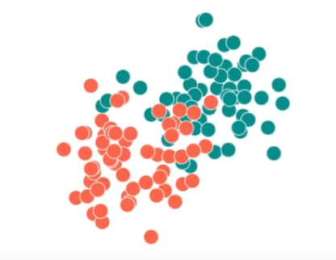
Random Forest : validation croisée
TEST
TRAIN
TRAIN
TEST

Slide 170

Random Forest : validation croisée
TRAIN
TEST
PERFORMANCE
77%
$$itération 1$$
92%
$$itération 2$$
95%
$itération$3
PERFORMANCE MOYENNE
$$\overline{y}=88\%$$

Slide 171
XG Boost

Slide 172
XG Boost
Intuition
Historique
La descente du gradient
Avantages et inconvénients
Code Python

Slide 173
XG Boost : intuition
Extreme Gradient Boosting est un algorithme d’apprentissage automatique basé sur le gradient boosting.
XG Boost peut être utilisé pour résoudre des problèmes de régression et de classification.
Avant d’aller plus loin, faisons un tour d’horizon sur les différentes évolutions des algorithmes basés sur les arbres, afin de mieux comprendre XG Boost et les raisons de son succès.

Slide 174
XG Boost : historique
Arbres de décision :
Au départ ils avaient le vent en poupe. On pouvait ainsi représenter graphiquement plusieurs solutions possibles basées sur un certain nombre de conditions.
Par exemple, un responsable de recrutement choisira ses meilleurs candidats en fonction d’un certain nombre de critères (niveau d’éducation, années d’expérience, performances pendant l’entretien…).

Slide 175
XG Boost : historique
Bagging :
Ensuite il y a eu le Bagging ou Bootstrap aggregating.
C’est une technique d’apprentissage ensembliste qui permet d’améliorer la classification des arbres de décision (stabilité et précision).
Le résultat final est trouvé par un mécanisme de vote de la classe majoritaire, à l’issue d’une confrontation de plusieurs modèles d’arbres de décision.
Il réduit la variance et permet donc d’éviter le surapprentissage.
Son fonctionnement fait penser à un mécanisme de vote aux urnes, par analogie au processus de vote dans les pays démocratiques.

Slide 176
XG Boost : historique
Random Forest :
Il s'agit d'un algorithme basé sur le bagging avec une différence clé dans laquelle seul un sous-ensemble de features est sélectionné au hasard.
Par exemple, un entretien technique pour tester les compétences en programmation et un entretien comportemental pour évaluer les compétences non techniques des candidats.

Slide 177
XG Boost : historique
Boosting :
Contrairement aux arbres de décisions qui construisent des modèles parallèles, les modèles de Boosting sont construits de façon séquentielle.
L’avantage des modèles construits de façon séquentielle est qu’ils permettent de minimiser les erreurs, car chaque modèle tente de compenser les faiblesses de son prédécesseur.
Cela fait penser au postulant qui questionne ses concurrents à la sortie de l’entretien d’embauche, afin de compenser son manque d’assurance et d’être mieux préparé aux questions. Cela a pour effet de booster son efficacité lors du processus de recrutement.

Slide 178
XG Boost : historique
Gradient boosting :
Le Gradient boosting utilise l’algorithme de descente du gradient pour minimiser les erreurs dans les modèles séquentiels.
La descente de gradient est un algorithme d’optimisation qui permet de trouver le minimum de n’importe quelle fonction convexe en convergeant progressivement vers celui-ci.
En Machine Learning, on l’utilise dans les problèmes d’apprentissage supervisé pour minimiser la fonction coût (convexe).
C’est grâce à cet algorithme que la machine apprend, c’est-à-dire trouve le meilleur modèle.
Par analogie, les cabinets de conseil tirent parti en utilisant des entretiens de cas pour éliminer les candidats les moins qualifiés.

Slide 179
XG Boost : historique
XG Boost :
Enfin XG Boost est arrivé !
Il s’agit d’un algorithme de Gradient Boosting super optimisé qui fonctionne de façon séquentielle.
Il est utilisé pour résoudre des problèmes de classification ou de régression.
Il élague ses arbres, prend en compte les données manquantes et utilise la régularisation pour éviter des biais ou le surapprentissage.
Notes:
https://github.com/Jesus-Vazquez-A/Insurence/blob/main/src/03-Selection_of_model_ideal.ipynb
https://www.geeksforgeeks.org/xgboost-for-regression/
https://gist.github.com/pb111/cc341409081dffa5e9eaf60d79562a03
https://www.projectpro.io/recipes/use-xgboost-classifier-and-regressor-in-python

Slide 180
XG Boost : la descente de gradient
La descente de gradient est un algorithme d'optimisation utilisé pour entraîner des modèles d'apprentissage automatique et des réseaux neuronaux.
Les données d'entraînement aident ces modèles à apprendre au fil du temps, et la fonction de coût dans la descente de gradient agit spécifiquement comme un baromètre, évaluant sa précision à chaque itération des mises à jour des paramètres.
Jusqu'à ce que la fonction soit proche de zéro ou égale à zéro, le modèle continue à ajuster ses paramètres pour obtenir l'erreur la plus faible possible.

Slide 181

XG Boost : la descente de gradient
En régression linéaire, souvenez-vous de la formule suivante pour la pente d'une ligne, soit $y = mx + b$, où $m$ représente la pente et $b$ l'ordonnée à l'origine sur l'axe des $y$.
Souvenez-vous aussi du nuage de points et de la ligne qui trouve le meilleur ajustement, ce qui nécessitait de calculer l'erreur entre le résultat réel et le résultat prédit à l'aide de la formule de l'erreur quadratique moyenne.
L'algorithme de descente de gradient se comporte de manière similaire, mais il est basé sur une fonction convexe.

Slide 182
XG Boost : la descente de gradient
Le point de départ est juste un point arbitraire qui nous permet d'évaluer la performance.
À partir de ce point de départ, nous trouverons la dérivée (ou la pente) et, à partir de là, nous pourrons utiliser une ligne tangente pour observer la raideur de la pente.
La pente informera les mises à jour des paramètres, c'est-à-dire les pondérations et le biais.
La pente au point de départ sera plus forte, mais au fur et à mesure que de nouveaux paramètres sont générés, la pente devrait progressivement diminuer jusqu'à atteindre le point le plus bas de la courbe, appelé point de convergence.

Slide 183
XG Boost : la descente de gradient
Coût
Point de départ
Valeur des poids
Point de convergence, i.e. où la fonction de coût est à son minimum

Slide 184
XG Boost : la descente de gradient
Comme pour la recherche de la ligne de meilleur ajustement dans la régression linéaire, l'objectif de la descente de gradient est de minimiser la fonction de coût, ou l'erreur entre la prédiction et le y réel.
Pour ce faire, elle a besoin de deux points de données : une direction et un taux d'apprentissage.
Ces facteurs déterminent les calculs de dérivée partielle des itérations futures, ce qui lui permet d'arriver progressivement au minimum local ou global (c'est-à-dire au point de convergence).

Slide 185
XG Boost : le taux d’apprentissage (learning rate)
Également appelé taille d'étapes ou alpha c’est la taille des étapes choisies pour atteindre le minimum.
Il s'agit généralement d'une petite valeur, qui est évaluée et mise à jour en fonction du comportement de la fonction de coût.
Un taux d'apprentissage élevé se traduit par des étapes plus grandes, qui risquent de dépasser le minimum.
À l'inverse, un taux d'apprentissage faible a des étapes de petite taille. S'il présente l'avantage d'une plus grande précision, le nombre d'itérations compromet l'efficacité globale, car il faut plus de temps et de calculs pour atteindre le minimum.
Il n’existe pas d’astuces pour trouver le taux d’apprentissage optimal. On tâtonne en modifiant les hyperparamètres.

Slide 186

XG Boost : la fonction de coût
La fonction de coût mesure la différence, ou l'erreur, entre le $y réel$et le $y prédit$ à sa position actuelle.
Elle améliore l'efficacité du modèle d'apprentissage automatique en fournissant un retour d'information au modèle afin qu'il puisse ajuster les paramètres pour minimiser l'erreur et trouver le minimum local ou global.
Il itère continuellement, en se déplaçant dans la direction de la descente la plus raide (ou du gradient négatif) jusqu'à ce que la fonction de coût soit proche de zéro ou égale à zéro.
Le modèle cesse d'apprendre lorsque la fonction de coût est proche de zéro ou égale à zéro.

Slide 187
XG Boost : avantages et inconvénients
Avantages :
Traite aussi bien la régression que la classification
Gère les valeurs manquantes et la régularisation
Rapide et précis du fait de son fonctionnement
Facilement interprétable et industrialisable
Inconvénients :
Peut se montrer peu efficace dans un contexte de Big Data
Peu efficace lorsque le nombre de colonnes est supérieur au nombre de lignes

Slide 188
K Nearest Neighbors

Slide 189
K Nearest Neighbors
Intuition
Fonctionnement
Représentation graphique
Avantages et inconvénients
Code Python

Slide 190

K Nearest Neighbors : intuition
k-nearest neighbors ou k-plus proches voisins (KNN) est un type d’algorithme d'apprentissage supervisé non paramétrique, dans lequel un objet est classé sur la base du vote majoritaire de ses $k$ plus proches voisins parmi l'ensemble d'apprentissage, où$k$est un entier positif .
En cas de problème de régression, il peut renvoyer la moyenne des $k$voisins les plus proches ou la moyenne pondérée avec le poids comme distance.

Slide 191

K Nearest Neighbors : intuition
Il est important de noter que l'algorithme KNN est un algorithme paresseux, ce qui signifie qu'il n'apprend pas un modèle pour faire des prédictions.
L'idée clé derrière KNN est que des points similaires ont tendance à avoir des étiquettes similaires. L'algorithme KNN est souvent utilisé dans les problèmes de classification et de régression.
KNN pour la régression calcule la moyenne de la variable réponse ($\overline{y}$) pour les $k$ plus proches voisins. Le principe est le même pour les problèmes de classification, mais l’algorithme est légèrement modifié en raison du type de valeurs catégorielles.

Slide 192

K Nearest Neighbors : fonctionnement
KNN pour la régression
Nous disposons de caractéristiques techniques d’un liste de véhicules automobiles.
Nous souhaitons trouver les $k$ plus proches voisins, i.e. les voitures qui ont des caractéristiques très proches (similaires).
Il faudra calculer la distance euclidienne entre toutes les caractéristiques.
Marque | Mpg | Cyl | Disp
Mazda RX4 | 21 | 6 | 160
Mazda RX4 Wag | 21 | 6 | 160
Datsun 710 | 22.8 | 4 | 108
Hornet 4 Drive | 21.4 | 6 | 258
Hornet Sportabout | 18.7 | 8 | 360
Valiant | 18.1 | 6 | 225
cyl
disp

Slide 193



K Nearest Neighbors : fonctionnement
KNN pour la régression
La distance euclidienne est donnée par la formule :
$d= \sqrt{{colonne}_{1}^{2}+{colonne}_{2}^{2}+{colonne}_{3}^{2}…+{colonne}_{p}^{2}}$ , soit $d= \sqrt{{\left(x_{2}−x_{1}\right)}^{2}+{\left(y_{2}−y_{1}\right)}^{2}}$
On choisit par exemple la voiture Valiant (il faut bien commencer quelque part).
On retire $y$ qui ne doit surtout pas entrer en compte pendant le calcul de la distance euclidienne.
Il nous restera donc comme features : $x_{1}$ et $x_{2}$
Marque | Mpg | Cyl | Disp
Valiant | 18.1 | 6 | 225
Mazda RX4 Wag | 21 | 6 | 160
Datsun 710 | 22.8 | 4 | 108
Hornet 4 Drive | 21.4 | 6 | 258
Hornet Sportabout | 18.7 | 8 | 360
Mazda RX4 | 21 | 6 | 160
cyl
Valiant
$$y_{2}$$
$$y_{1}$$
$x_{1}$, $x_{2}$
disp

Slide 194



K Nearest Neighbors : fonctionnement
KNN pour la régression
La distance entre Valiant et lui-même est nulle :
$$d= \sqrt{{\left(6−6\right)}^{2}+{\left(225−225\right)}^{2}}=0.00$$
La distance entre valiant et Hornet 4 Drive :
$$d= \sqrt{{\left(6−6\right)}^{2}+{\left(258−225\right)}^{2}}=33.00$$
Après calcul de la distance euclidienne, triez le tableau dans l’ordre croissant de $d$.
Marque | Mpg | Cyl | Disp | $$d$$
Valiant | 18.1 | 6 | 225 | 0.00
Hornet 4 Drive | 21.4 | 6 | 258 | 33.00
Mazda RX4 | 21 | 6 | 160 | 65.00
Mazda RX4 Wag | 21 | 6 | 160 | 65.00
Datsun 710 | 22.8 | 4 | 108 | 117.01
Hornet Sportabout | 18.7 | 8 | 360 | 135.01
cyl
$$k=3$$
Hornet
Valiant
258
225
6
disp

Slide 195

K Nearest Neighbors : fonctionnement
KNN pour la régression
Déterminer la valeur $k$, qui est le nombre de voisins les plus proches à considérer.
Trouver les $k$ voisins les plus proches du nouveau point de données dans l'espace des caractéristiques.
Déterminer la classe majoritaire parmi les $k$ plus proches voisins.
Attribuer le nouveau point de données à la classe majoritaire.

Slide 196


K Nearest Neighbors : fonctionnement
KNN pour la régression
cyl
$$k=3$$
cyl
$$k=5$$
258
258
225
225
6
disp
6
disp

Slide 197

K Nearest Neighbors : fonctionnement
KNN pour la régression
Il existe différentes méthodes pour déterminer la distance entre deux points dans l'espace :
Distance euclidienne : Il s'agit de la mesure de distance la plus couramment utilisée et elle est définie comme la racine carrée de la somme des carrés des différences entre les coordonnées de deux points. En d'autres termes, c'est la distance en ligne droite entre deux points de l'espace euclidien.
$$d(x, y) = \sqrt{(x2−x1)² + (y2−y1)²}$$

Slide 198

K Nearest Neighbors : fonctionnement
KNN pour la régression
Distance de Manhattan : Cette mesure de distance est également connue sous le nom de distance de « taxi », car il s'agit de la distance qu'un taxi devrait parcourir pour se rendre d'un point à l'autre s'il ne peut se déplacer que le long des lignes de quadrillage d'une ville. Elle est définie comme la somme des différences absolues entre les coordonnées de deux points.
$$d(x, y) = |x_{1}−y_{1}| + |x_{2}−y_{2}| + … + |x_{n} — y_{n}|$$

Slide 199

K Nearest Neighbors : fonctionnement
KNN pour la régression
Similitude du cosinus : Cette métrique de distance est utilisée pour mesurer la similarité entre deux vecteurs non nuls d'un espace de produit intérieur qui mesure le cosinus de l'angle entre eux.
$$cos⁡(x, y) = \frac{(x.y)}{(||x||.||y||)}$$
Distance de Minkowsky : Cette métrique de distance est une généralisation de la distance euclidienne et de Manhattan.
$$d(x, y)={(({|x_{1}−y_{1}|}^{p})+({|x_{2}−y_{2}|}^{p})+…+({|x_{n}−y_{n}|}^{p}))}^{1/p}$$

Slide 200
K Nearest Neighbors : fonctionnement
KNN pour la classification
La classification consiste à trouver la classe d’appartenance d’un individu à l’aide de ses caractéristiques.
Par exemple, on peut classer un courrier électronique comme « spams » ou « e-mail », en fonction de son contenu (objet, expéditeur, mots, pièces jointes…
On peut aussi classer un patient comme « sain » ou « malade » en fonction de son âge, son genre, ses analyses sanguines et urinaires, son poids, sa tension artérielle…
KNN pour la classification utilise la distance de Minkowsky, qui est une généralisation de la distance euclidienne et de Manhattan que vous avons vu avec KNN pour la régression.

Slide 201

K Nearest Neighbors : fonctionnement
KNN pour la classification
Distance de Minkowsky : Cette métrique de distance est une généralisation de la distance euclidienne et de Manhattan.
$$d(x, y)={(({|x_{1}−y_{1}|}^{p})+({|x_{2}−y_{2}|}^{p})+…+({|x_{n}−y_{n}|}^{p}))}^{1/p}$$
Lorsque $p=1$, on obtient la distance de Manhattan.
Lorsque $p=2$, on obtient la distance euclidienne.
Lorsque $p=∞$, on obtient la distance de Chebychev.
Pour obtenir la classe d’appartenance d’un point, nous étudions les groupes de classes environnants.
Si ce point est plus proche d’un groupe qu’un autre, alors ce point appartiendra au groupe considéré.

Slide 202
K Nearest Neighbors : fonctionnement
KNN pour la classification
Supposons que nous souhaitons classer des patients dans deux catégories : « sain » ou « malade ».
L’idée est de repérer rapidement les patients identifiés comme malades, afin de leur apporter un traitement avant l’aggravation de la maladie.
malade
Nouveau patient
sain

Slide 203


K Nearest Neighbors : fonctionnement
KNN pour la classification
Si on choisit $k=3$ avec des poids constants pour tous les points, on obtient deux patients malades et un patient en bonne santé.
Le nouveau patient appartiendra à la classe rouge, étant donné que les rouges sont majoritaires.
$$k=3$$
malade
Nouveau patient
sain

Slide 204


K Nearest Neighbors : fonctionnement
KNN pour la classification
Si on choisit $k=5$ avec des poids constants pour tous les points, on obtient deux patients malades et trois patients sains.
Le nouveau patient appartiendra à la classe verte, étant donné que les patients sains y sont majoritaires.
$$k=5$$
malade
Nouveau patient
sain

Slide 205

K Nearest Neighbors : fonctionnement
KNN pour la classification
En revanche, si on choisit $k=5$ et qu’on utilise la distance euclidienne pour calculer les poids de chaque points, alors on aura trois patients sains et deux malades dans le voisinage.
Les distances euclidiennes sont illustrées comme ci-dessous :
$$k=5$$
malade
3
4
6
5
Nouveau patient
sain
8

Slide 206

K Nearest Neighbors : fonctionnement
KNN pour la classification
Pour calculer les poids à partir des distances euclidiennes, on prend l’inverse des distances afin que les points les plus proches aient des poids plus élevés.
Pour chaque classe, on prend la somme des poids calculés, et la classe avec un poids total plus élevé devient la classe prédite.
$classe rouge= \frac{1}{3}+\frac{1}{4}=0.5833$
$classe verte= \frac{1}{5}+\frac{1}{8}+\frac{1}{6}=0.4812$
$$k=5$$
malade
3
4
6
5
Nouveau patient
sain
8

Slide 207
K Nearest Neighbors : avantages et inconvénients
Avantages :
Principes mathématiques simples
Facile à mettre en œuvre
Calcul efficace sur machine
Désavantages :
Le bruit ou l’asymétrie des données peuvent conduire à une mauvaise classification.
Pas toujours efficace dans les grands ensembles de données d’entrainement.

Slide 208
Support Vector Machine

Slide 209
Support Vector Machine : intuition
Intuition
Fonctionnement
Représentation graphique
Avantages et inconvénients
Code Python

Slide 210
Support Vector Machine : intuition
Les machines à vecteurs de support sont un ensemble de méthodes d'apprentissage supervisé utilisées pour la classification, la régression et la détection des valeurs aberrantes.
L'objectif du SVM est de trouver l'hyperplan de séparation optimal qui maximise la séparabilité des données d'apprentissage :
L'hyperplan doit être aussi éloigné que possible des points de données.
L'hyperplan à marge étroite conduit à une mauvaise classification.
Notre objectif est de maximiser la marge.

Slide 211
Support Vector Machine : fonctionnement
Un classificateur SVM linéaire simple fonctionne en créant une ligne droite entre deux classes.
Les SVM sont différents des autres algorithmes de classification en raison de la façon dont ils choisissent la limite de décision qui maximise la distance par rapport aux points de données les plus proches de toutes les classes.
La frontière de décision créée par les SVM est appelée classificateur de marge maximale ou hyperplan de marge maximale (ou encore séparateur à vaste marge).

Slide 212

Support Vector Machine : hyperplan optimal
Marge :
C’est la distance entre l'hyperplan et les points de données les plus proches.
Une marge plus grande réduit les risques d'erreur de classification.

Slide 213


Support Vector Machine : fonction noyau (kernel)
Linéaire
Recommandé pour la classification de texte car la plupart de ces types de problèmes de classification sont linéairement séparables.
Le noyau linéaire fonctionne très bien lorsqu'il y a beaucoup de features, et les problèmes de classification de texte en ont beaucoup.
Les fonctions linéaires du noyau sont plus rapides que la plupart des autres et il y a moins de paramètres à optimiser.
$$f(X) = w^{T} × X + b$$
Dans cette équation, $w$ est le vecteur de poids que vous souhaitez minimiser, $X$ est les données que vous essayez de classer et $b$ est le coefficient linéaire estimé à partir des données d'apprentissage. Cette équation définit la limite de décision renvoyée par le SVM.

Slide 214
Support Vector Machine : fonction noyau (kernel)
Lorsque les données sont linéairement séparables, SVM trouve une frontière de décision linéaire qui sépare le plan en deux ou trois dimensions; voire un hyperplan de dimensions supérieures.
En revanche, la plupart du temps, les données d’entreprises ne sont pas toutes linéairement séparables.
Pour gérer ce type de cas, on utilise le kernel.
L'astuce du noyau permet aux SVM de projeter les données d'entrée dans un espace de dimension supérieure où elles deviennent linéairement séparables.
Différentes fonctions de noyau peuvent être utilisées, telles que les noyaux linéaires, polynomiaux, de fonction de base radiale (RBF) et sigmoïdes.

Slide 215

Support Vector Machine : fonction noyau (kernel)
Polynomial
Le noyau polynomial n'est pas utilisé très souvent dans la pratique car il n'est pas aussi efficace en termes de calcul que les autres noyaux et ses prédictions ne sont pas aussi précises.
$$f\left(x_{1},x_{2}\right)= {(a+x_{1}^{T}×x_{2})}^{b}$$
C'est l'une des équations de noyau polynomiales simples que vous pouvez utiliser. $f\left(x_{1},x_{2}\right)$représente la limite de décision polynomiale qui séparera vos données. $x_{1}$ et $x_{2}$ représentent vos données.

Slide 216

Support Vector Machine : fonction noyau (kernel)
Gaussienne (RBF)
L'un des noyaux les plus puissants et les plus couramment utilisés dans les SVM. Généralement choisi pour les données non linéaires.
$$f\left(x_{1},x_{2}\right)= {exp⁡(−gamma × ||x_{1}−x_{2}||}^{2})$$
Dans cette équation, gamma spécifie combien un seul point d'entraînement a sur les autres points de données qui l'entourent. $||x_{1}−x_{2}||$ est le produit scalaire entre les features.

Slide 217

Support Vector Machine : fonction noyau (kernel)
Sigmoid
Plus utile dans les réseaux de neurones que dans les machines à vecteurs de support, mais il existe parfois des cas d'utilisation spécifiques.
$$f(x, y) = tanh⁡(alpha ×x_{1}^{T} ×y + C)$$
Dans cette fonction, $alpha$ est un vecteur de poids et $C$ est une valeur de décalage pour tenir compte d'une mauvaise classification des données qui peut se produire.

Slide 218

Support Vector Machine : paramètres
Régularisation
Le paramètre de régularisation (souvent appelé $C$ ou $lambda$) sert de degré d’importance accordé aux erreurs de classification.
SVM cherche à maximiser la marge entre les deux classes et à minimiser le nombre d’erreurs de classification.
Si on choisit de grandes valeurs de $C$, l’optimisation choisira un hyperplan à plus petite marge si celui-ci parvient à classer correctement tous les points d’apprentissage.
À l’inverse si $C$ est petit, l’optimiseur recherchera un hyperplan de séparation à vaste marge, même si cet hyperplan classe mal plus de points.

Slide 219


Support Vector Machine : paramètres
Régularisation
Faible régularisation : $C$ est petit
Forte régularisation : $C$ est grand

Slide 220


Support Vector Machine : paramètres
Gamma
Le paramètre $gamma$ définit l’étendue de l’influence d’un seul exemple d’entrainement.
$gamma$ élevé signifie « proche », i.e. que seuls les points proches de la ligne séparatrice seront pris en compte.
$gamma$ élevé

Slide 221

Support Vector Machine : paramètres
Gamma
En revanche, un$gamma$ faible signifie « loin », i.e. que les points éloignés de la ligne séparatrice seront également pris en compte.
$gamma$ élevé

Slide 222
Support Vector Machine : paramètres
Marge
Une bonne marge est une marge dont la séparation est la plus grande pour les deux classes.
Une bonne marge permet aux points d'être dans leurs classes respectives sans passer à une autre classe.
Équidistance des deux côtés
Trop proche de la classe rouge
Bonne marge
Mauvaise marge

Slide 223
Support Vector Machine : avantages
Efficace sur les ensembles de données avec plusieurs variables, comme les données financières ou médicales.
Efficace dans les cas où le nombre de colonnes est supérieur au nombre de lignes.
Il utilise un sous-ensemble d’individus pendant la phase d'apprentissage dans la fonction de décision du vecteur de support, ce qui le rend efficace en termes de mémoire.
Différentes fonctions du noyau peuvent être spécifiées pour la fonction de décision. Vous pouvez utiliser le noyau par défaut, mais il est également possible de spécifier des noyaux personnalisés.

Slide 224
Support Vector Machine : inconvénients
Si le nombre de features est beaucoup plus grand que le nombre de lignes, il est crucial d'éviter l’overfitting lors du choix des fonctions du noyau et du terme de régularisation.
Les SVM ne fournissent pas directement des estimations de probabilité. Ceux-ci sont calculés à l'aide d'une validation croisée coûteuse en temps de calcul.
Fonctionne mieux sur de petits ensembles d'échantillons en raison de son temps de d’entrainement élevé.

Slide 225
Analyse en Compasantes Principales

Slide 226
Analyse en Composantes Principales
Intuition
Fonctionnement
Représentation graphique
Code Python
Interprétations

Slide 227
Analyse en Composantes Principales
L’ACP permet d’étudier les ressemblances entre individus du point de vue des variables et dégage des profils d’individus.
L’ACP permet aussi de faire le bilan des liaisons linéaires entre variables à partir des coefficients de corrélations.
On veut représenter au mieux dans un espace plus réduit des observations issues d’un espace plus grand en nombres de dimensions.
L’idée est de partir d’une réalité trop complexe pour résumer l’information.
Généralement cette réalité complexe est résumée sur deux dimensions nouvellement créées appelées composantes principales.
Ces composantes principales sont calculées à partir des variables originelles.

Slide 228

Analyse en Composantes Principales
Par analogie, dans la réalité, le chat est un « objet » représenté en 3 dimensions (3D).
Bien que nous évoluons dans un univers à 4 dimensions (3 dimensions d’espace et une dimension temporelle), nous ferons ici abstraction du temps.
Selon la position du chat, on aura une image plus ou moins reconnaissable.
Ici, l’angle du chat de droite est la meilleure façon de se le représenter en conservant un maximum d’information.
3D
2D

Slide 229

Analyse en Composantes Principales
Le but recherché en entreprise sera de résumer de grands ensembles de données de façon à y dégager des structures, des formes sur les données qui n’auraient pas été possibles à appréhender.
En d’autres termes, on veut résumer les données sur des composantes principales de façon à identifier les variables qui marquent une « similarité » ou « dissimilarité » entre les individus (variance).
L’autre objectif consiste à examiner la position des $n$ individus sur la plan factoriel, i.e. autour des composantes principales afin d’y dégager des typologies d’individus (cf. structures / formes).
Enfin, on veut étudier les relation des $p$ variables le long des composantes principales afin d’y dégager des typologies de variables.

Slide 230







Analyse en Composantes Principales
Notions de projections et de rotation
$$cp1$$
$$cp2$$
$$cp2$$
2
2
-35°
1
1
$$cp1$$
$$y$$
0
$$y$$
0
-1
-1
-2
-2
-3
-2
-1
0
1
2
3
-3
-2
-1
0
1
2
3
$$x$$
$$x$$
Orthogonalité de $cp1$ par rapport à $cp2$.
La rotation de la structure factorielle dans n’importe quelle direction n’impacte pas la position relative des points, les uns par rapport aux autres; toutefois, les coordonnées des points, c'est-à-dire les poids factoriels seraient bien évidemment modifiés.

Slide 231
Analyse en Composantes Principales
Notions de projections et de rotation
La rotation de la structure factorielle n’est pas toujours nécessaire.
Il existe plusieurs méthodes de rotation : Varimax, Oblimin, Quartimax, Equamax, Promax…
L'objectif de ces méthodes est d'obtenir une structure claire des poids factoriels, c'est-à-dire des facteurs qui sont clairement marqués par de fortes corrélations avec certaines variables et par de faibles corrélations avec d'autres variables.
Autrement dit, nous souhaitons trouver une rotation qui maximise la variance sur les nouvelles composantes; en d'autres termes, nous cherchons à obtenir une structure des poids pour chaque facteur qui soit aussi différente que possible, permettant une interprétation aussi facile que possible.

Slide 232
Analyse en Composantes Principales
Options de rotation
Aucune : option par défaut.
Varimax : Méthode de rotation orthogonale permettant de minimiser le nombre de variables qui pondèrent fortement chacun des facteurs. Cette méthode permet de simplifier l'interprétation des facteurs.
Oblimin : Méthode de rotation oblique (non orthogonale).
Quartimax : Méthode orthogonale qui minimise le nombre de facteurs requis pour expliquer chaque variable. Cette méthode permet de simplifier l'interprétation des variables observées.
Equamax : Méthode de rotation qui combine la méthode Varimax, simplifiant les facteurs, et la méthode Quartimax, simplifiant les variables. Le nombre de variables pondérant fortement un facteur et le nombre de facteurs nécessaires pour expliquer une variable sont minimisés.
Promax : Rotation oblique qui permet la corrélation des facteurs. Son calcul étant plus rapide que celui d'une rotation Oblimin, cette méthode s'avère particulièrement utile pour traiter des volumes importants de données.

Slide 233

Analyse en Composantes Principales
Covariance et ACP non normée
Une ACP non normée est une ACP dans laquelle les variables quantitatives du tableau sont uniquement centrées (moyenne = 0).
Pour obtenir les composantes principales, on calcule la covariance entre les variables.
La covariance entre deux variables $x_{1}$ et $x_{2}$ indique si à un écart positif de $x_{1}$ pour un individu $i$ par rapport à la moyenne sur $x_{1}$, correspond un écart positif ou négatif de $x_{2}$ pour ce même individu $i$ par rapport à la moyenne sur $x_{2}$.
$$cov\left(x_{1},x_{2}\right)=\frac{\sum_{i=1}^{n}{\left(x_{i,1}−\overline{x_{1}}\right)\left(x_{i,2}−\overline{x_{2}}\right)}}{n−1}$$
La covariance indique donc si les valeurs de $x_{1}$augmentent ou diminuent avec les valeurs croissantes de $x_{2}$. Elle indique le degré de variation conjointe entre les deux variables.
Regarder le signe de la covariance :
$cov\left(x_{1},x_{2}\right)>0$, $x_{1}$ augmente quand $x_{2}$ augmente (météo vs consommation de glaces)
$cov\left(x_{1},x_{2}\right)<0$, $x_{1}$ augmente quand $x_{2}$ baisse (chauffage vs météo)
Si $x_{1}$ et $x_{2}$ sont centrées, alors $\overline{x_{1}}=\overline{x_{2}}=0$

Slide 234

Analyse en Composantes Principales
Covariance et ACP non normée
La covariance est un indicateur de la direction linéaire entre $x_{1}$ et $x_{2}$:
Si sa valeur est positive, alors il y a une liaison croissante
Si sa valeur est négative, alors il y a une liaison décroissante
Si va valeur est nulle, alors il y a une absence de liaison
D’ailleurs si $x_{1}⊥x_{2}⇒cov(x_{1},x_{2})=0$, i.e. que si deux variables sont indépendantes alors leur covariance est nulle.
La covariance dépend de l’unité de mesure de $x_{1}$ et $x_{2}$.
La covariance n’a pas de valeur minimale, ni de valeur maximale.
Attention : $cov(x_{1},x_{1})=$ $\frac{{\sum_{i=1}^{n}{\left(x_{i}−\overline{x}\right)}}^{2}}{n}=V(x)$, i.e. la covariance d’une variable avec elle-même est tout simplement la variance (autocovariance).
Ne confondez pas covariance et corrélation (évitons toute digression pour l’instant).
Notes:
https://www.wallstreetmojo.com/correlation-vs-covariance/
https://support.minitab.com/fr-fr/minitab/20/help-and-how-to/statistics/basic-statistics/supporting-topics/correlation-and-covariance/what-is-covariance/

Slide 235

Analyse en Composantes Principales
Covariance et ACP non normée
Si $x_{1}$ et $x_{2}$ sont centrées, alors leurs espérances sont nulles :
$x_{1}−E\left(x_{1}\right)=0$ et $x_{2}−E\left(x_{2}\right)=0$, donc $\overline{x_{1}}=\overline{x_{2}}=0$
$cov\left(x_{1},x_{2}\right)=cov\left(x_{2},x_{1}\right)$
Pour $p≥2$, on calcule la covariance pour toutes les paires de variables possibles. Soit la matrice de covariances $C$ :
$$C=\left(\begin{matrix}var(x_{1}) & cov\left(x_{1},x_{2}\right) ⋯ cov\left(x_{1},x_{j}\right) ⋯ & cov\left(x_{1},x_{p}\right) \\ \begin{aligned}cov\left(x_{2},x_{1}\right) \\ ⋯\end{aligned} & \begin{aligned}var\left(x_{2}\right) ⋯ cov\left(x_{2},x_{j}\right) ⋯ \\ ⋯ ⋯ ⋯\end{aligned} & \begin{aligned}cov\left(x_{2},x_{p}\right) \\ ⋯\end{aligned} \\ \begin{aligned}cov\left(x_{j},x_{1}\right) \\ ⋯ \\ cov\left(x_{p},x_{1}\right)\end{aligned} & \begin{aligned}cov\left(x_{j},x_{2}\right) ⋯var\left(x_{j}\right) \\ ⋯ ⋯ ⋯ \\ cov\left(x_{p},x_{2}\right)⋯cov\left(x_{p},x_{j}\right)⋯\end{aligned} & \begin{aligned}cov(x_{j},x_{p}) \\ ⋯ \\ var\left(x_{p}\right)\end{aligned}\end{matrix}\right)$$
$C$ est une matrice carrée de taille $p×p$, i.e. le nombre de lignes est égal au nombre de colonnes.
$C$ est une matrice symétrique, i.e. une matrice carrée qui est égale à sa transposée.
Notes:
https://www.wallstreetmojo.com/correlation-vs-covariance/
https://support.minitab.com/fr-fr/minitab/20/help-and-how-to/statistics/basic-statistics/supporting-topics/correlation-and-covariance/what-is-covariance/

Slide 236


Analyse en Composantes Principales
Corrélation et ACP normée
Une ACP normée est une ACP dans laquelle les variables quantitatives du tableau sont centrées réduites (moyenne = 0 et variance = 1).
La corrélation mesure l’intensité de la liaison linéaire entre deux variables $x_{1}$ et $x_{2}$.
Notes:
https://www.wallstreetmojo.com/correlation-vs-covariance/
https://support.minitab.com/fr-fr/minitab/20/help-and-how-to/statistics/basic-statistics/supporting-topics/correlation-and-covariance/what-is-covariance/

Slide 237

Analyse en Composantes Principales
Corrélation et ACP normée
L’ACP normée est basée sur la matrice de corrélations.
Soit la matrice de covariances $C$ :
$$C=\left(\begin{matrix}1 & ρ\left(x_{1},x_{2}\right) ⋯ρ\left(x_{1},x_{j}\right) ⋯ & ρ\left(x_{1},x_{p}\right) \\ \begin{aligned}ρ\left(x_{2},x_{1}\right) \\ ⋯\end{aligned} & \begin{aligned}1 ⋯ρ\left(x_{2},x_{j}\right) ⋯ \\ ⋯ ⋯ ⋯\end{aligned} & \begin{aligned}ρ\left(x_{2},x_{p}\right) \\ ⋯\end{aligned} \\ \begin{aligned}ρ\left(x_{j},x_{1}\right) \\ ⋯ \\ ρ\left(x_{p},x_{1}\right)\end{aligned} & \begin{aligned}ρ\left(x_{j},x_{2}\right) ⋯ 1 \\ ⋯ ⋯ ⋯ \\ ρ\left(x_{p},x_{2}\right)⋯ρ\left(x_{p},x_{j}\right)⋯\end{aligned} & \begin{aligned}ρ(x_{j},x_{p}) \\ ⋯ \\ 1\end{aligned}\end{matrix}\right)$$
$C$ est une matrice carrée de taille $p×p$, i.e. le nombre de lignes est égal au nombre de colonnes.
$C$ est une matrice symétrique, i.e. une matrice carrée qui est égale à sa transposée.
$C$ a une diagonale de 1
Notes:
https://www.wallstreetmojo.com/correlation-vs-covariance/
https://support.minitab.com/fr-fr/minitab/20/help-and-how-to/statistics/basic-statistics/supporting-topics/correlation-and-covariance/what-is-covariance/

Slide 238
Analyse en Composantes Principales
ACP non normée :
Il faut toujours centrer vos données par défaut. On utilise une ACP non normée lorsque les données s’expriment toutes dans la même unité de mesure et varient dans des gammes de valeurs identiques.
ACP normée :
On utilise une ACP normée lorsque les données s’expriment dans des unités différentes et varient dans des gammes de valeurs différentes.
Notes:
https://www.wallstreetmojo.com/correlation-vs-covariance/
https://support.minitab.com/fr-fr/minitab/20/help-and-how-to/statistics/basic-statistics/supporting-topics/correlation-and-covariance/what-is-covariance/

Slide 239
Analyse en Composantes Principales
Interprétations
Composantes principales :
Les composantes principales sont les nouvelles variables créées par l'ACP, qui sont des combinaisons linéaires des variables d'origine. Chaque composante principale représente une part de la variance totale des données. L'interprétation des composantes principales implique d'examiner les coefficients attribués à chaque variable dans chaque composante principale pour comprendre quelles variables contribuent le plus à la variance observée.
Contribution des variables :
Les contributions des variables permettent d'évaluer l'importance relative de chaque variable dans la formation des composantes principales. Plus la contribution d'une variable à une composante principale est élevée, plus cette variable a d'influence sur cette composante.
Notes:
https://www.wallstreetmojo.com/correlation-vs-covariance/
https://support.minitab.com/fr-fr/minitab/20/help-and-how-to/statistics/basic-statistics/supporting-topics/correlation-and-covariance/what-is-covariance/

Slide 240
Analyse en Composantes Principales
Interprétations
Le cercle des corrélations :
Appelé également « biplot », peut être utilisé pour représenter graphiquement les variables et les individus dans l'espace des composantes principales. Cette visualisation permet de voir les relations entre les variables, ainsi que la proximité des individus par rapport aux variables et vice versa.
Variance expliquée :
L'ACP fournit également des informations sur la variance expliquée par chaque composante principale. Cela permet de déterminer quelle proportion de la variance totale est expliquée par chaque composante, ce qui peut aider à sélectionner les composantes principales les plus significatives pour l'interprétation des données.
Notes:
https://www.wallstreetmojo.com/correlation-vs-covariance/
https://support.minitab.com/fr-fr/minitab/20/help-and-how-to/statistics/basic-statistics/supporting-topics/correlation-and-covariance/what-is-covariance/

Slide 241

Analyse en Composantes Principales
Effet taille
Lorsqu'on applique l'analyse en composantes principales (ACP), l'effet de la taille des variables peut jouer un rôle important dans l'interprétation des résultats.
L'effet de la taille se réfère au fait que certaines variables peuvent avoir une plus grande variabilité en raison de leur échelle de mesure, ce qui peut influencer les résultats de l'ACP.
Si certaines variables sont mesurées sur des échelles différentes ou ont des unités de mesure différentes, elles peuvent avoir une variance plus élevée simplement en raison de leur échelle de mesure, et cela peut biaiser les résultats de l'ACP.
Notes:
https://www.wallstreetmojo.com/correlation-vs-covariance/
https://support.minitab.com/fr-fr/minitab/20/help-and-how-to/statistics/basic-statistics/supporting-topics/correlation-and-covariance/what-is-covariance/

Slide 242
Analyse en Composantes Principales
Effet taille
Les variables avec des variances plus élevées auront tendance à avoir un poids plus important dans la formation des composantes principales.
Pour éviter cet effet de taille, il est courant de standardiser les variables avant d'appliquer l'ACP.
La standardisation consiste à centrer les variables autour de zéro en soustrayant la moyenne et à les diviser par l'écart type.
Cela permet de mettre toutes les variables sur une même échelle et de donner une importance équivalente à chacune d'entre elles lors de la construction des composantes principales.
Notes:
https://www.wallstreetmojo.com/correlation-vs-covariance/
https://support.minitab.com/fr-fr/minitab/20/help-and-how-to/statistics/basic-statistics/supporting-topics/correlation-and-covariance/what-is-covariance/

Slide 243
Analyse Factorielle des Correspondances

Slide 244
Analyse Factorielle des Correspondances
Intuition
Fonctionnement
Représentation graphique
Code Python
Interprétations

Slide 245
Analyse Factorielle des Correspondances
L’AFC permet de résumer et de visualiser un tableau de contingence, i.e. qui croise deux variables qualitatives.
Les objectifs de l’AFC sont les suivants :
Comparer les profils-lignes entre eux
Comparer les profils-colonnes entre eux
Interpréter les proximités entre les lignes et les colonnes
Notes:
https://www.wallstreetmojo.com/correlation-vs-covariance/
https://support.minitab.com/fr-fr/minitab/20/help-and-how-to/statistics/basic-statistics/supporting-topics/correlation-and-covariance/what-is-covariance/

Slide 246
Analyse Factorielle des Correspondances
Interprétations
Représentation graphique :
Les individus et les catégories de variables sont positionnés sur ce plan en fonction de leurs relations mutuelles. L'interprétation consiste à analyser la proximité ou l'éloignement des catégories et des individus afin de déceler des tendances ou des structures sous-jacentes.
Contribution des variables :
L'AFC fournit des mesures de contribution des variables et des individus. Les contributions des variables indiquent dans quelle mesure chaque variable contribue à la formation des axes principaux de l'AFC.
Les contributions des individus permettent d'évaluer l'importance de chaque individu dans la structure globale des données.
Ces mesures aident à identifier les variables et les individus qui ont une influence significative sur les résultats.
Notes:
https://www.wallstreetmojo.com/correlation-vs-covariance/
https://support.minitab.com/fr-fr/minitab/20/help-and-how-to/statistics/basic-statistics/supporting-topics/correlation-and-covariance/what-is-covariance/

Slide 247
Analyse Factorielle des Correspondances
Interprétations
Liens entre les catégories de variables :
L'interprétation de l'AFC implique également l'examen des liens entre les différentes catégories de variables.
Les catégories proches les unes des autres sur le plan sont associées de manière similaire, tandis que les catégories éloignées sont moins liées.
L'analyse des proximités entre les catégories permet de dégager des tendances, des regroupements ou des oppositions entre les variables.
Notes:
https://www.wallstreetmojo.com/correlation-vs-covariance/
https://support.minitab.com/fr-fr/minitab/20/help-and-how-to/statistics/basic-statistics/supporting-topics/correlation-and-covariance/what-is-covariance/

Slide 248
Deep Learning : CNN

Slide 249
Objectifs pédagogiques
Comprendre les concepts de base du Deep Learning.
Explorer les différents algorithmes du Deep Learning couramment utilisés.
Acquérir des compétences pratiques en extraction et transformation des données en vue d’implémenter une solution de Deep Learning.
Comprendre les bonnes pratiques pour implémenter des réseaux de neurones robustes..
Appliquer les connaissances acquises pour résoudre des cas d'utilisation spécifiques en utilisant des exemples concrets.

Slide 250
Plan de formation

Slide 251
Plan du cours
Partie 1 – Introduction au Deep Learning
Généralités
Qu’est ce que le Deep Learning ?
Quelques librairies utiles au Deep Learning
TensorFlow
Keras
Pytorch
NumPy
Scikit Learn
Matplotlib
Seaborn
Pandas
Jeux de données : iris, MNIST, CIFAR-10, cats vs dogs, ImageNet…

Slide 252
Plan du cours
Partie 2 – Environnement du Deep Learning
Préparer son environnement de travail
Installation de Python
Python sur Google Colab
Créer un environnement virtuel
Activer un environnement virtuel
Installer Jupyter Notebook
Installer TensorFlow

Slide 253
Plan du cours
Partie 3 – Prérequis au Deep Learning
Réseaux de neurones à propagation avant
Perceptrons
Fonctions de perte d’entropie croisée
Dérivées et descente de gradient stochastique

Slide 254
Plan du cours
Partie 4 – Réseaux de neurones convolutifs (CNN)
Classification d’images avec CNN
Comment les ordinateurs appréhendent les images
Le processus de convolution
L’opération ReLu
L’opération Pooling
Flattening et couches entièrements liées
Implémenter CNN avec TensorFLow et Keras

Slide 255
01. Introduction au Deep Learning

Slide 256
01 – Introduction au Deep Learning
Partie 1 – Introduction au Deep Learning
Généralités
Qu’est ce que le Deep Learning ?
Quelques librairies utiles au Deep Learning
TensorFlow
Keras
Pytorch
NumPy
Scikit Learn
Matplotlib
Seaborn
Pandas
Jeux de données : iris, MNIST, CIFAR-10, cats vs dogs, ImageNet…

Slide 257
Introduction au DL : généralités
Qu’est ce que le Deep Learning ?
L’apprentissage profond est un des composants de l’Intelligence Artificielle.
Il s’inspire de la structure et du fonctionnement des réseaux de neuronaux du cerveau humain.
Les algorithmes du Deep Learning tentent d’apprendre des représentations des données à travers des couches (layer) abstraites.

Slide 258
Introduction au DL : généralités
Qu’est ce que le Deep Learning ?
Composants du Deep Learning :
Réseaux neuronaux
Réseaux neuronaux profonds
Données d’entrainement
Processus d’entrainement
Rétropropagation
Fonctions d’activation

Slide 259
Introduction au DL : généralités
Qu’est ce que le Deep Learning ?
Réseaux neuronaux :
Ce sont les éléments fondamentaux du Deep Learning.
Ils sont composés de neurones interconnectés organisés en couches.
Chaque couche traite les données d'entrée et les transmet à la couche suivante.
Réseaux neuronaux profonds :
Ce sont des réseaux de neurones avec de nombreuses couches.
Ils ont une grande capacité à comprendre des motifs et des représentations complexes à partir d’une grande quantité de données.

Slide 260
Introduction au DL : généralités
Qu’est ce que le Deep Learning ?
Données d’entrainement :
Les modèles de Deep Learning nécessitent une grande quantité de données d'entraînement étiquetées pour apprendre efficacement les motifs.
Plus il y a de données disponibles, meilleur est généralement le modèle.
Processus d’entrainement :
Ils apprennent de manière itérative à travers un processus appelé entraînement.
Pendant l'entraînement, le modèle ajuste ses paramètres internes (poids et biais) pour minimiser la différence entre ses prédictions et les valeurs cibles réelles.

Slide 261
Introduction au DL : généralités
Qu’est ce que le Deep Learning ?
Rétropropagation :
Il s'agit d'un algorithme clé utilisé pour entraîner les réseaux neuronaux profonds.
Il calcule le gradient de la fonction de perte par rapport aux paramètres du modèle
Ce qui permet au modèle de mettre à jour ses paramètres dans la direction qui minimise la perte.
Fonctions d’activation :
Ce sont des fonctions non linéaires appliquées à la sortie de chaque neurone dans une couche de réseau neuronal.
Elles introduisent une non-linéarité dans le réseau, permettant d'apprendre des relations complexes dans les données.

Slide 262
Introduction au DL : quelques librairies utiles au DL
TensorFlow
TensorFlow est une bibliothèque open-source d'apprentissage automatique.
Elle est utilisée pour la création et le déploiement de modèles d'apprentissage automatique, en particulier dans le domaine du Deep Learning.
Il offre une grande flexibilité et une grande puissance pour la conception et l'entraînement de réseaux neuronaux.

Slide 263
Introduction au DL : quelques librairies utiles au DL
Keras
Keras est une bibliothèque open-source d'apprentissage automatique écrite en Python.
Elle fournit une interface conviviale et modulaire pour la création, la configuration et l'entraînement de réseaux neuronaux, en particulier les réseaux de neurones profonds.
Modularité: Keras permet de construire des modèles d'apprentissage automatique en assemblant des blocs de construction modulaires appelés couches. Ces couches peuvent être facilement combinées pour créer des architectures de réseau complexes.

Slide 264
Introduction au DL : quelques librairies utiles au DL
Pytorch
IPyTorch est une bibliothèque open-source d'apprentissage automatique développée principalement par Facebook's AI Research lab (FAIR).
Elle fournit une infrastructure flexible et efficace pour la création et le déploiement de modèles d'apprentissage automatique, en particulier dans le domaine du Deep Learning.

Slide 265
Introduction au DL : quelques librairies utiles au DL
Numpy
NumPy est une bibliothèque open-source pour le langage de programmation Python, destinée à faciliter le calcul numérique.
Elle fournit des structures de données et des fonctionnalités pour travailler efficacement avec des tableaux multidimensionnels ainsi que des fonctions mathématiques pour opérer sur ces tableaux.

Slide 266
Introduction au DL : quelques librairies utiles au DL
Scikit Learn
Scikit-learn, également connu sous le nom sklearn, est une bibliothèque open-source de Machine Learning pour le langage de programmation Python.
Elle offre une gamme complète d'outils pour la construction et l'évaluation de modèles d'apprentissage automatique dans divers domaines tels que la classification, la régression, le clustering et la réduction de dimensionnalité.

Slide 267
Introduction au DL : quelques librairies utiles au DL
Matplotlib
IMatplotlib est une bibliothèque de visualisation de données en Python, largement utilisée pour créer des graphiques et des visualisations de qualité professionnelle dans divers domaines, y compris la science des données, la recherche académique, l'ingénierie et bien d'autres.

Slide 268
Introduction au DL : quelques librairies utiles au DL
Seaborn
Seaborn est une bibliothèque de visualisation de données en Python.
Elle fournit une interface de haut niveau pour créer des graphiques statistiques attrayants et informatifs.
Les graphiques de Seaborn sont bien plus esthétiques que ceux de son homologue Matplotlib.

Slide 269
Introduction au DL : quelques librairies utiles au DL
Pandas
Pandas est une bibliothèque open-source en Python, spécialisée dans la manipulation et l'analyse de données.
Elle offre des structures de données et des outils performants pour effectuer des opérations de nettoyage, de transformation, de filtrage et d'analyse de données.

Slide 270
02. Environnement du Deep Learning

Slide 271
02 – Environnement du DL
Partie 2 – Environnement du Deep Learning
Préparer son environnement de travail
Installation de Python
Python sur Google Colab
Créer un environnement virtuel
Activer un environnement virtuel
Installer Jupyter Notebook
Installer TensorFlow

Slide 272
Préparer son environnement de travail
Installation de Python
Téléchargez et installez Anaconda : https://www.anaconda.com/
Anaconda est une distribution Python utilisée pour le calcul scientifique et l'analyse de données.
Cette distribution comprend une vaste collection de packages Python pré-installés qui sont couramment utilisés dans les domaines de la science des données, de l'apprentissage automatique, de l'analyse de données et bien plus.
Environnements virtuels : Conda permet de créer des environnements virtuels isolés, ce qui permet aux utilisateurs de travailler sur différents projets avec des configurations de packages distinctes sans conflits de dépendances.
Anaconda Navigator : Anaconda Navigator est une interface graphique conviviale qui permet aux utilisateurs de gérer leurs environnements et packages, ainsi que de lancer des applications, des éditeurs de code et des notebooks Jupyter.
Notes:
Conda est un gestionnaire de packages et un système de gestion d'environnements

Slide 273


Préparer son environnement de travail
Python sur Google Colab
Vous pouvez faire du Machine et du Deep Learning directement dans Google Colab (support GPU).
Pour accéder à Google Colab, suivez le lien : https://colab.research.google.com/
Pour utilise le GPU, suivez les étapes suivantes :
Notes:
Conda est un gestionnaire de packages et un système de gestion d'environnements

Slide 274

Préparer son environnement de travail
Créer un environnement virtuel

Slide 275

Préparer son environnement de travail
Activer un environnement virtuel

Slide 276
Préparer son environnement de travail
Installer Jupyter Notebook
Notebook : Interface utilisateur web qui permet de combiner du texte, du code exécutable, des visualisations et d'autres éléments interactifs dans un seul document.

Slide 277

Préparer son environnement de travail
Installer Jupyter Notebook

Slide 278



Préparer son environnement de travail
Installer TensorFlow

Slide 279
03. Prérequis au Deep Learning

Slide 280
03 – Prérequis au Deep Learning
Partie 3 – Prérequis au Deep Learning
Réseaux de neurones à propagation avant
Perceptrons
Fonctions de perte d’entropie croisée
Dérivées et descente de gradient stochastique

Slide 281

03 – Prérequis au DL : réseaux de neurones à propagation avant
Perceptrons
Les perceptrons (1957, Frank Rosenblatt) sont une modélisation informatique simple des neurones.
Un neurone humain comporte plusieurs entrées (dendrites), un corps de cellule et une seule sortie (axone).
De même, le perceptron informatique reçoit de nombreuses entrées et possède une seule sortie.
Par exemple, on peut créer un programme qui décidera si une image est un 0 ou non (problème de classification binaire).
Pour y répondre, un perceptron simple qui se base sur une image $28×28$ aurait 784 entrées, une par pixel, et une sortie.

Slide 282

03 – Prérequis au DL : réseaux de neurones à propagation avant
Perceptrons
Sortie
Multiples entrées
Neurone

Slide 283
03 – Prérequis au DL : réseaux de neurones à propagation avant
Perceptrons : fonctionnement
Deux petites questions :
À quoi reconnait-on un tigre ?
Comment faites-vous la différence entre un lapin et un lièvre ?

Slide 284


03 – Prérequis au DL : réseaux de neurones à propagation avant
Perceptrons : fonctionnement, entrées et poids
Un perceptron prend un vecteur d’entrée $x=(x_{1},x_{2},…,x_{n},)$.
$x$ peut être l’image d’un tigre $28×28$ par exemple.
Chaque $x_{i}$ est une caractéristique (variable) de l’entrée.
$x_{i}$ peut être une caractéristique du pixel (admettons une rayure).
Chaque caractéristique $x_{i}$ peut être pondérée par un poids qui lui est propre $w_{i}$.
Ces poids déterminent l’importance relative de chaque caractéristique $x_{i}$ dans la décision du perceptron.

Slide 285

03 – Prérequis au DL : réseaux de neurones à propagation avant
Perceptrons : fonctionnement, combinaison linéaire
Les entrées $x_{i}$ sont combinées linéairement avec les poids $w_{i}$ correspondants pour former une somme pondérée $z=\sum_{i=1}^{n}{w_{i}∙x_{i}}$
$w_{i}∙x_{i}$ est donc un produit scalaire de deux vecteurs de longueur $l$

Slide 286

03 – Prérequis au DL : réseaux de neurones à propagation avant
Perceptrons : fonctionnement, fonction d’activation
La somme pondérée $z$ est ensuite passée à travers une fonction d’activation (phi) notée $φ_{(z)}$.
Cette fonction d'activation est généralement une fonction non linéaire qui introduit de la non-linéarité dans le modèle, permettant ainsi au perceptron d'apprendre des relations complexes dans les données.
La fonction est donnée par : $φ_{(z)}=\left\{\begin{aligned}1 si b+\sum_{i=1}^{n}{w_{i}∙x_{i}}>0 \\ 0 sinon\end{aligned}\right.$
$b$ est un poids particulier, appelé biais.

Slide 287

03 – Prérequis au DL : réseaux de neurones à propagation avant
Perceptrons : fonctionnement, sortie
La sortie du perceptron est le résultat de la fonction d'activation appliquée à la somme pondérée $z$.
Cette sortie peut être interprétée comme la prédiction du perceptron pour une classe particulière, par exemple, dans une tâche de classification binaire, la sortie peut être soit 0 (classe négative) soit 1 (classe positive).
Dans notre exemple, on peut noter : $φ_{(z)}=\left\{\begin{aligned}1 tigre \\ 0 pas tigre\end{aligned}\right.$

Slide 288

03 – Prérequis au DL : réseaux de neurones à propagation avant
Perceptrons : fonctionnement, entrainement
Pendant la phase d'entraînement, les poids $w_{i}$du perceptron sont ajustés itérativement afin de minimiser une fonction de perte qui mesure la différence entre les prédictions du perceptron et les étiquettes réelles des données d'entraînement.
Cela se fait généralement à l'aide d'algorithmes d'optimisation comme la descente de gradient.

Slide 289
03 – Prérequis au DL : réseaux de neurones à propagation avant
Perceptrons : fonctionnement, test et validation
Une fois que le perceptron est entraîné, il peut être utilisé pour faire des prédictions sur de nouvelles données en alimentant ces données dans le perceptron et en observant la sortie.

Slide 290

03 – Prérequis au DL : réseaux de neurones à propagation avant
Perceptrons multiples
Trois perceptrons distincts qui partagent les mêmes entrées.
Il s’agit de perceptrons multiples pour l’identification de classes multiples.
Tous les perceptrons sont entrainés indépendamment les uns des autres.

Slide 291
03 – Prérequis au DL : réseaux de neurones à propagation avant
Fonction de perte d’entropie croisée
La fonction de perte (ou fonction d'erreur) est une mesure utilisée pour évaluer la performance d'un modèle par rapport aux données d'entraînement.
Elle mesure la différence entre les prédictions du modèle et les valeurs réelles des données d'entraînement, et est utilisée comme guide pour ajuster les poids du réseau neuronal lors de l'entraînement afin de minimiser cette différence.
Le choix de la fonction de perte dépend du type de problème que vous essayez de résoudre (classification, régression, etc.) et des caractéristiques de vos données.
Notre objectif est de minimiser la perte.

Slide 292
03 – Prérequis au DL : réseaux de neurones à propagation avant
Fonction de perte d’entropie croisée
La fonction de perte d’entropie croisée est utilisée principalement pour les problèmes de classification.
Il existe deux variantes principales : la perte de l'entropie croisée binaire (BCE) pour les problèmes de classification binaire et la perte de l'entropie croisée catégorielle (CCE) pour les problèmes de classification multi-classes.
La fonction de perte mesure la divergence entre la distribution de probabilité prédite par le modèle et la distribution de probabilité réelle des étiquettes de classe.

Slide 293

03 – Prérequis au DL : réseaux de neurones à propagation avant
Dérivée et descente de gradient stochastique
La dérivée d’une fonction représente son taux de variation instantanée en un point donné.
Autrement dit, la dérivée de la fonction $f(x)$ en un point $x$ est définie comme la limite de la variation de $f(x)$ divisée par la variation de $x$ lorsque la variation de $x$ tend vers 0.
On note$f^{′}\left(x\right)$ ou $\frac{df(x)}{dx}$
La dérivée d'une fonction donne la direction dans laquelle la fonction croît ou décroît le plus rapidement au voisinage du point considéré.

Slide 294
03 – Prérequis au DL : réseaux de neurones à propagation avant
Dérivée et descente de gradient stochastique
La descente de gradient est un algorithme d'optimisation utilisé pour minimiser une fonction objective en ajustant itérativement les paramètres du modèle dans la direction opposée du gradient de la fonction.
L'idée principale est de suivre la direction dans laquelle la fonction décroît le plus rapidement.
Le terme de descente de gradient tire son nom du fait qu’on regarde la pente de la fonction de perte (son gradient) et qu’on demande au système de minimiser sa perte (descente) en suivant ce gradient.
Cette méthode d’apprentissage s’appelle la rétropropagation.

Slide 295
03 – Prérequis au DL : réseaux de neurones à propagation avant
Dérivée et descente de gradient stochastique
La descente de gradient stochastique est une variante de la descente de gradient classique dans laquelle les mises à jour des paramètres du modèle sont calculées non pas sur l'ensemble complet des données d'entraînement, mais sur un seul exemple (ou un petit sous-ensemble d'exemples) choisi aléatoirement à chaque itération.
Cela permet d'accélérer l'apprentissage et de gérer efficacement les grands ensembles de données.
En pratique, la SGD converge souvent plus rapidement que la descente de gradient classique, bien que sa convergence puisse être plus bruitée en raison de la sélection aléatoire des exemples.

Slide 296
03 – Prérequis au DL : réseaux de neurones à propagation avant
Dérivée et descente de gradient stochastique
Coût
Point de départ
Valeur des poids
Point de convergence, i.e. où la fonction de coût est à son minimum

Slide 297
04. Réseaux de neurones convolutifs

Slide 298
04 – Réseaux de neurones convolutifs
Partie 4 – Réseaux de neurones convolutifs (CNN)
Classification d’images avec CNN
Comment les ordinateurs appréhendent les images
Le processus de convolution
L’opération ReLu
L’opération Pooling
Flattening et couches entièrement liées
Implémenter CNN avec TensorFLow et Keras

Slide 299
04 – Réseaux de neurones convolutifs : classification d’images (CNN)
Comment les ordinateurs appréhendent les images
Quand un humain regarde une image, il y voit des lignes, des cercles, des carrés et d’autres formes.
La preuve : l’exercice précédent sur le tigre.
En revanche, un ordinateur ne le « voit » pas de la même façon.
Une image est représentée comme un assemblage de pixels en deux dimensions.
Pour les images avec nuances gris, la valeur du pixel peut être comprise entre 0 et 255
Tandis que pour la couleur, on a trois canaux : rouge, vert et bleu.
Chaque canal peut avoir une valeur de pixel comprise entre 0 et 255.

Slide 300

04 – Réseaux de neurones convolutifs : classification d’images (CNN)
Comment les ordinateurs appréhendent les images
Comment un ordinateur « voit » une image.
Ce que voit l’humain
Pixel blanc : 0
Pixel noir : 1

Slide 301



04 – Réseaux de neurones convolutifs : classification d’images (CNN)
Le processus de convolution
La convolution est une étape cruciale pour les CNN.
Elle sert à extraire des caractéristiques significatives des données d’entrée (images).
Filtre (Kernel) : le noyau (filtre ou kernel) est une petite matrice de poids initialisée de façon aléatoire. Ce kernel est appliqué à une région de l’image en cours d’analyse. Il est de petite taille, généralement $3×3$ ou $5×5$ et est conçu pour détecter des caractéristiques spécifiques telles que les bords, les textures, des motifs, etc.
Notes:
Produit matriciel

Slide 302
04 – Réseaux de neurones convolutifs : classification d’images (CNN)
Le processus de convolution
Opération de convolution :
Le filtre est déplacé à travers l'image d'entrée (input) pixel par pixel (parfois avec une certaine stride) et une opération de multiplication élément par élément est effectuée entre les valeurs des pixels de l'image et les valeurs du filtre.
Une stride est le nombre d’étapes qu’un kernel suit de gauche à droite, puis de haut en bas pour trouver une nouvelle valeur pour la carte des caractéristiques.
Ces produits sont ensuite sommés pour obtenir une valeur unique qui représente la réponse du filtre à cette position particulière de l'image.

Slide 303
04 – Réseaux de neurones convolutifs : classification d’images (CNN)
Le processus de convolution
Carte des caractéristiques (Feature Map) :
L'opération de convolution produit une carte des caractéristiques, également appelée carte de sortie (output).
Cette carte met en évidence la présence ou l'absence de certaines caractéristiques dans l'image d'entrée.
Plusieurs filtres peuvent être appliqués simultanément pour extraire différentes caractéristiques.

Slide 304

04 – Réseaux de neurones convolutifs : classification d’images (CNN)
Le processus de convolution
Dans la réalité il y a plusieurs kernels (ou feature detector).
Chaque kernel est spécialisé dans la détection d’un aspect particulier de l’image.

Slide 305

04 – Réseaux de neurones convolutifs : classification d’images (CNN)
L’opération ReLu (fonction d’activation)
Après la convolution, une fonction d'activation est souvent appliquée à la carte des caractéristiques pour introduire de la non-linéarité dans le réseau neuronal.
En effet, le processus de convolution nous donne des valeurs linéaires. Mais ReLu est conçu pour introduire de la non-linéarité dans l’image.
La fonction d'activation la plus couramment utilisée est la fonction ReLU (Rectified Linear Unit), mais d'autres comme la fonction sigmoïde ou la tangente hyperbolique peuvent également être utilisées.

Slide 306


04 – Réseaux de neurones convolutifs : classification d’images (CNN)
L’opération ReLu (fonction d’activation)
Pendant l’opération ReLu, toutes les valeurs négatives de la Feature Map sont remplacées par 0. Les positives restent inchangées.
Supposons que nous ayons la Feature Map de gauche.
Quand la fonction d’activation ReLu est appliquée sur elle, on obtient une nouvelle Feature Map (celle de droite).
Cette photo par Auteur inconnu est soumis à la licence CC BY

Slide 307

04 – Réseaux de neurones convolutifs : classification d’images (CNN)
L’opération Pooling
L’opération Pooling est toujours réalisée après le processus de convolution et l’opération ReLu.
Le rôle du Pooling est d’introduire de l’invariance spatiale dans la Feature Map (il réduit aussi les dimensions).
L’invariance spatiale permet de stabiliser la reconnaissance de l’image même si elle subit une rotation ou une distorsion.
Dans l’exemple ci-dessous, on reconnait toujours l’image d’un guépard.

Slide 308

04 – Réseaux de neurones convolutifs : classification d’images (CNN)
L’opération Pooling
Ici, nous avons une Feature Map et la matrice Pool peut être de taille variable.
On passe le filtre de Pooling sur la Feature Map (max pooling, min pooling, average pooling).
Après le Pooling, on obtient une image plus petite car on a réduit la dimension spatiale de la Feature Map.
Par exemple, dans la Feature Map en rouge, le max pooling retiendra parmi ces pixels, la valeur la plus élevée 4.

Slide 309

04 – Réseaux de neurones convolutifs : classification d’images (CNN)
Flattening et couches entièrement liées
Afin de trouver encore plus de Features à partir de l’image (input), les matrices issues du Pooling (pooled feature maps) sont aplaties pour former un vecteur à une dimension.

Slide 310

04 – Réseaux de neurones convolutifs : classification d’images (CNN)
Flattening et couches entièrement liées
Ce vecteur unidimensionnel est ainsi utilisé comme entrée pour les couches du réseau de neurones.

Slide 311


04 – Réseaux de neurones convolutifs : classification d’images (CNN)
Résumé : étape 1 (convolution)
Au départ nous avons une image (input).
On a un kernel $3×3$ chargé de détecter des aspects spécifiques de l’image.

Slide 312


04 – Réseaux de neurones convolutifs : classification d’images (CNN)
Résumé : étape 1 (convolution)
Ensuite on multiplie chaque valeur du kernel par le premier lot de pixels de l’image.
On additionne les résultats.
Le résultat est soit 0 ou 1. Dans le cas précis, on obtient 0.
L’opération se poursuit sur les lignes suivantes.

Slide 313

04 – Réseaux de neurones convolutifs : classification d’images (CNN)
Résumé : étape 1 (convolution)
En réalité, l’ordinateur ne parcours pas chaque pixel, mais plutôt des lots de pixels.
Comme chez l’humain, il ne regarde pas chaque détail (pixel), mais des features locales telles que le nez, le chapeau, les rayures du tigre…
En entreprise, il y a de nombreuses fonctionnalités à détecter.
On utilise donc plusieurs Feature Map pour détecter où se trouve une caractéristique spécifique sur l’image.

Slide 314

04 – Réseaux de neurones convolutifs : classification d’images (CNN)
Résumé : étape 2 (max pooling)
Le réseau neuronal recherche exactement une certaine caractéristique.
Par exemple, une caractéristique distinctive du guépard est les larmes qui coulent sur son visage provenant des yeux ou les ombres qui ressemblent à des larmes.
Le motif qui va de ses yeux jusqu'aux côtés de son nez, qui ressemble à des larmes, est une caractéristique distinctive du guépard.
Grâce au pooling, le réseau de neurones sera robuste car il va introduire la notion d’invariance spatiale.
Cette notion permettra d’identifier l’animal quelque soit l’image, sa rotation ou son aplatissement.

Slide 315

04 – Réseaux de neurones convolutifs : classification d’images (CNN)
Résumé : étape 3 (flattening)
Le flattening consiste à prendre la matrice issue du processus de Pooling (pooled feature map) pour l’étirer de façon à obtenir un vecteur colonne.

Slide 316

04 – Réseaux de neurones convolutifs : classification d’images (CNN)
Résumé : étape 3 (flattening)
Si on dispose de plusieurs couches (pooling Layer), on aplatit séquentiellement leurs éléments, les uns après les autres, de façon à former un très grand vecteur colonne.

Slide 317

04 – Réseaux de neurones convolutifs : classification d’images (CNN)
Résumé : étape 4 (réseau neuronal)
À cette étape, on ajoute tout un réseau de neurones artificiels à notre réseau de neurones convolutifs.

Slide 318
04 – Réseaux de neurones convolutifs : classification d’images (CNN)
Résumé : étape 4 (réseau neuronal)
À cette étape, on ajoute tout un réseau de neurones artificiels à notre réseau de neurones convolutifs.

Slide 319

04 – Réseaux de neurones convolutifs : classification d’images (CNN)
Résumé : étape 4 (réseau neuronal)
Ici par exemple, on a :
5 attributs désignés en input
6 neurones dans la première couche cachée.
8 neurones dans la seconde couche cachée.
2 output : l’une pour prédire CHIEN et l’autre CHAT (classification)

Slide 320

04 – Réseaux de neurones convolutifs : classification d’images (CNN)
Résumé : étape 4 (réseau neuronal)
Regardons ce qui s’y passe :
L’image est traitée
Convoluée
Regroupée
Aplatie, puis envoyée dans le réseau de neurones
Une prédiction est ainsi faite.
Puis une erreur est calculée sur la base de la fonction de coût (entropie croisée).

Slide 321

04 – Réseaux de neurones convolutifs : classification d’images (CNN)
Résumé : étape 4 (réseau neuronal)
Une fois l’erreur calculée :
Elle est propagée à travers le réseau
Elle est repropagée et on réajuste les poids le long du réseau pour optimiser les performances.
Les kernels sont également ajustés durant ce processus de rétropropagation.
Ce processus est réitéré plusieurs fois.
C’est ainsi que le réseau s’optime et qu’il s’entraîne sur les données.

Slide 322

04 – Réseaux de neurones convolutifs : classification d’images (CNN)
Résumé : étape 4 (réseau neuronal)
Comment cela se passe t-il au niveau de l’output ?
Supposons que nous avons des poids (random)
Pour simplifier l’exemple, prenons des poids variants entre 0 et 1.
0 signifie que le neurone n’a pas trouvé la caractéristique recherchée.
1 signifie que le neurone a trouvé la caractéristique recherchée.

Slide 323


04 – Réseaux de neurones convolutifs : classification d’images (CNN)
Résumé : étape 4 (réseau neuronal)
Dans le cas de la prédiction CHIEN, ces trois neurones s’activent.
Disons que ces trois neurones traversent ce processus itératif avec de très nombreux échantillons et de très nombreuses époques.
Grâce à de nombreuses itérations, ce neurone de chien a appris que ce neurone des sourcils, ce neurone du gros nez et ce neurone des oreilles tombantes, semblent tous vraiment très bien contribuer à la classification de ce qu'il recherche et de ce qu'est un chien.
Le même processus est réalisé pour la prédiction CHAT.

Slide 324

04 – Réseaux de neurones convolutifs : classification d’images (CNN)
Résumé : étape 4 (réseau neuronal)
Au final, les prédictions sont correctement réalisées pour identifier un chien ou un chat à partir d’images.
probabilités

